Slide 1
EUROPA.-LA VUELTA AL MUNDO EN 885 JARDINES.-Jardines Shakespeare
Selección de textos y fotografías por
JOSE ELIAS BONELLS

Slide 2
Jardines Shakespeare
Un jardín de Shakespeare es un jardín temático que cultiva plantas mencionadas en la obra de William Shakespeare.
En países ingleses de habla hispana, en particular en los Estados Unidos, estos son a menudo los jardines públicos asociados con los parques, universidades y festivales de Shakespeare.
Los Jardines de Shakespeare son lugares de interés cultural, educativo o romántico donde puede haber lugares para celebrar bodas al aire libre.

Slide 3
Signos cerca de las plantas suelen proporcionar las citas pertinentes.
Un jardín de Shakespeare por lo general incluye varias docenas de especies, ya sea en la profusión herbáceas o en una disposición geométrica con divisores de setos de boj.
Amenidades típicas son paseos y bancos y una resistente a la intemperie busto de Shakespeare.
Jardines de Shakespeare puede acompañar reproducciones de la arquitectura isabelina.
Algunos jardines de Shakespeare también crecen especies típicas de la época isabelina, pero no se mencionan en las obras de Shakespeare o la poesía.

Slide 4
Shakespeare
Shakespeare tiene fama de haber sido un fanático jardinero, aunque sus oportunidades en Londres, habría sido muy limitadas
.En enero o febrero 1631 Sir Thomas Temple, 1 º Barón de Stowe, estaba deseoso de enviar a su hombre las estacas de la vid a New Place, Stratford, la casa de retiro de Shakespeare.
Una carta encontrada, sin embargo, no testifica ninguna nota de una conexión con Shakespeare: que conocía la bondad de las viñas por su cuñada, cuya casa estaba cerca. El renacimiento del interés a las flores se menciona en las obras de Shakespeare y surgió con la reactivación de la jardinería de flores en el Reino Unido.

Slide 5
Un documento de principios es Paul Jerrard, Flores de Stratford-on-Avon (Londres 1852), en el que Jerrard intentado identificar las referencias florales de Shakespeare, en un ejercicio puramente literaria y botánicos, como las de J. Harvey Bloom Garden (Londres de Shakespeare: Methuen, 1903) o FG Savage, (La Flora y Folk Lore de Shakespeare Cheltenham: EJ Burrow, 1923).
Esta industria paralela continúa hoy.
Un pequeño arboreto de cuarenta árboles algunos mencionados por Shakespeare fue plantado en 1988 para complementar el jardín de Anne Hathaway's Cottage en Shottery, cerca de Stratford-on-Avon. “

Slide 6
Los visitantes pueden sentarse en el banco especialmente diseñado, con vistas a la casa, presionar un botón y escuchar uno a uno los cuatro sonetos de Shakespeare leído por actores famosos," el sitio web oficial informa al visitante de este potencial.
Una cabaña en un sauce vivo hecho de un creciente sauce, inspirado por las líneas de Noche de Reyes, es otra de las características, y un laberinto de tejos.
New Place, Stratford-on-Avon
El jardín de Shakespeare mas importante es que la imaginación ha sido reconstruido por Ernest Derecho en New Place, Stratford-on-Avon, en la década de 1920

Slide 7
Utilizo un grabado en madera de Thomas Hill, El Laberinto Gardiner (Londres 1586), señalando en su cobertura de prensa cuando el jardín estaba en fase de planificación, que era "un libro de Shakespeare sin duda debe haberlo consultado al exponer su propio “Knott Garden "
El grabado utilizó la misma disposición de Jardín de la Reina tras el Palacio de Kew en 1969.
El renovador de Shakespeare Ernest Ley, el jardín de Shakespeare, Stratford-upon-Avon (1922), con ilustraciones fotográficas muestran Plats acuartelados en las pautas esbozadas por bordes recortados verdes y grises, cada uno centrado por rosas cultivadas como las normas, que han proporcionado un impulso a florecer muchas plantas en los jardines de los años 20 y 30.

Slide 8
Para los estadounidenses, Esther Singleton autor de la obra de Shakespeare Garden (Nueva York, 1931). de Singleton , como con la mayoría de los jardines de Shakespeare, deben mucho a la estética de la parte generosa reactivada, pero en gran parte inventada del "jardín a la inglesa "la tradición que data de la década de 1870. lo poco que se hizo en el jardín fue retomar los planes para mantener estrictamente a las instalaciones históricas, hasta que el National Trust a la vanguardia en la década de 1970 con un jardín nudo en Little Moreton Hall, Cheshire, y el parterre restaurado en el Palacio de Hampton Court (1977).

Slide 9
Recientes
Las convenciones de los jardines de Shakespeare fueron conocidas en la década de 1920 en la que EF Benson establece la apertura de Mapp y Lucía(1931) en el no tan recientemente de la viuda "Perdita" Lucía s Garden "en Riseholme, es decir, que personifican el tacto de Benson:
"El jardín de Perdita requiere algunas palabras de explicación.
Es una pequeña parcela encantadora delante de la fachada de madera del Hurst, rodeado por setos de tejo y se cruzaron con los caminos de pavimento , cuidadosamente cubiertos de piedra de los cultivos, que conducian al reloj de sol isabelino en el centro de Wardour Street .

Slide 10
Fue en la primavera con las flores (y no otros) en la que adoraba a Perdita .
Hubo 'violetas oscuras, y primaveras y narcisos, que entraban antes que las golondrinas (generalmente en abril) cuando se producía la mejor belleza.
Pero ahora, en junio las golondrinas se habían ido hace mucho tiempo, cuando la primavera y los narcisos habían terminado,
Lucía siempre se permitía en el jardín de Perdita un mayor esplendor, aunque siempre estrictamente al alcance de Shakespeare.

Slide 11
No había Eglantine (Penzance brezo), en plena flor ahora, y la madreselva y alhelíes y un montón de pensamientos por los pensamientos, y metros de calle (más de lo habitual este año), y así jardín Perdita era gay durante todo el verano.
He aquí, pues, esta mañana, Lucía se sentó en el reloj de sol, todo en negro, sobre un banco de piedra en la que fue tallada Ven con el lema 'viento del norte tú, y te soplan rumbo al sur, que mi jardín de especias pueden fluir.”
Sentado allí, con poemas de pepino y las veces que se oculta cerca de un tercio de este texto, y Daisy poca grasa podría oscurecer el resto ... "

Slide 12
Flora de Shakespeare
El más conocido de referencia en Shakespeare de plantas utilizadas para fines simbólicos, además de una mención rápida, como en Romeo y Julieta"," What's in a name? Eso que llamamos una rosa con cualquier otro nombre tendría el mismo aromas, discurso de Ofelia en Hamlet.
Ofelia: Hay romero, que es para el recuerdo., Os lo ruego, amor, recordar.
Y no hay pensamientos, eso es para los pensamientos: Un documento en la locura! Los pensamientos y la memoria instalada.
Ofelia: Hay hinojo para usted, y malvas.
No hay calle para usted, y aquí hay algo para mí.
]

Slide 13
Podemos llamarla hierba de gracia de los domingos. O, usted debe usar la calle con una diferencia!
Hay una margarita.
y te daría algunas violetas, pero se marchitaron todas cuando mi padre, murió.
Dicen que tuvo un buen final.
Shakespeare también utiliza las plantas para el simbolismo histórico, como el desplume de rosas rojas y blancas en Henry VI, Parte I presagiar la lucha dinástica conocido como la Guerra de las Rosas que se acabaría con el reinado del rey.
Todos los nombres de las plantas de Shakespeare en sus obras se mencionan en los textos clásicos de medicina o manuales medievales a base de hierbas

Slide 14
Central Park
Un jardín de Shakespeare temprano se añadió en el año del aniversario 1916 en el Central Park, Nueva York.
Incluía un injerto de un árbol de morera dice que se han injertado y sembrado Shakespeare en 1602, ese árbol fue cortado por el Rev. Francisco Gastrell, propietario de New Place.
Sin embargo, el árbol fue derribado en una tormenta de verano en el 2006 y fue eliminado.
Este jardín está situado cerca del Teatro Delacorte,que alberga el New York Shakespeare Festival, pero ya no contiene plantas que se mencionan en las obras de Shakespeare.

Slide 15
Cleveland
El rico tejido de asociaciones generadas por Jardines de Shakespeare se ejemplifica en el Jardín de Shakespeare, de Cleveland, Ohio,, donde la hierba de borde caminos, convergen en un busto de Shakespeare.
El árbol de la morera necesaria era de un corte enviado por el crítico de Sir Sidney Lee, un desliz que decía ser de un trozo de la morera en el New Place.
Olmos fueron plantados por EH Sothen y Julia Marlowe, robles por William Butler Yeats, y un parterre de rosas circular enviado por el alcalde de Verona, de la tradicional tumba de Julieta, colocada por Phyllis Neilson Terry, sobrina de Ellen Terry. Birnam Wood era representada por arces sicomoro de Escocia..

Slide 16
El reloj de sol es bizantino, presentado por el actor de Shakespeare, Robert Mantell.
Las tinajas plantadas con hiedra y las flores fueron enviadas por Sir Herbert Beerbohm, Rabindranath Tagore - como el "Shakespeare de la India" - y Sarah Bernhardt.
Los ejercicios de Shakespeare Garden inaugural tuvo lugar el 14 de abril de 1916, el año del tercer centenario ... " Después de los discursos de bienvenida de las autoridades municipales y el alcalde Harry L. Davis, la orquesta interpretó una selección de Mendelssohn 's "Midsummer Night's Dream", y la Escuela Normal Glee Club cantó una adaptación para coro de "¡Es él, la alondra" y "¿Quién es Sylvia? "

Slide 17
Un grupo de alumnos de secundaria con traje isabelino acompañaron a los invitados a la entrada del jardín y montaron guardia durante la dedicatoria plantación de los olmos ....
Miss Marlowe culminó el homenaje con sus lecturas de la escena de Perdita flor de un cuento de invierno, el soneto 54 ª de Shakespeare, y los versos del himno nacional.
En años posteriores, el Jardín de Shakespeare Cleveland siguió siendo enriquecido en cada ocasión de Shakespeare.
Los sauces del acompañamiento de la fuente fueron plantados por William Faversham y Daniel Frohman. Vachel Lindsay plantaron un álamo y recitaron en homenaje a Shakespeare.

Slide 18
El novelista Hugh Walpole también plantó un árbol.
Aline Kilmer, viuda del poeta soldado, Joyce Kilmer, hizo una visita en 1919, y el actor, Otis Skinner y el humorista Stephen Leacock.
David Belasco vino a plantar dos enebros.

Slide 19
Los narcisos
Que vienen antes de la golondrina se atreve, y tomar
Los vientos de marzo, con la belleza; violeta oscuro,
Pero más dulce que la de los párpados de los ojos de Juno
O el aliento de Citerea; primaveras pálido,
Que mueren de hecho, antes de que se puede contemplar Bright Phoebus en su fuerza, una enfermedad
La mayoría de incidente a las criadas; oxlips audaz y
La corona imperial, lirios de todo tipo. "(El cuento de invierno, IV, 4)

Slide 20
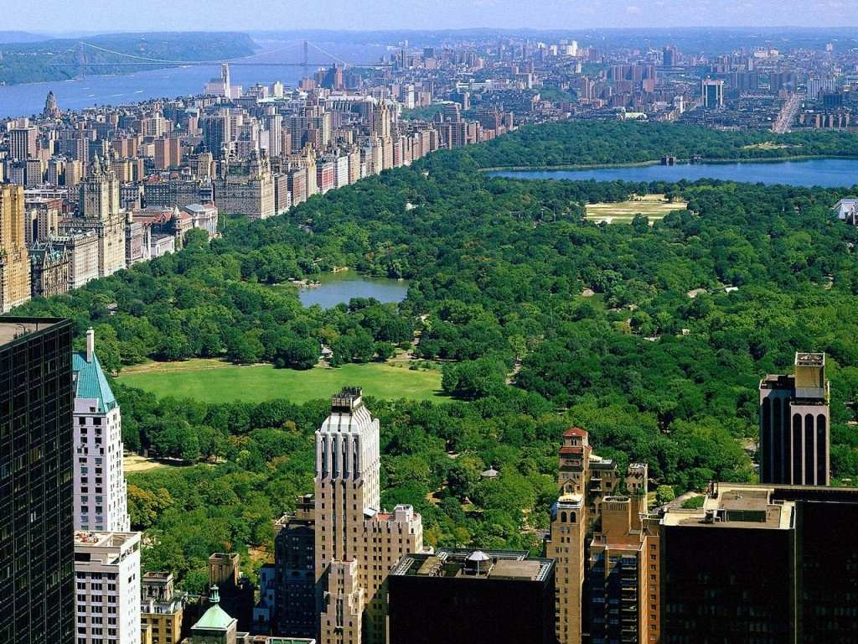
Notes:
Central Park

Slide 21
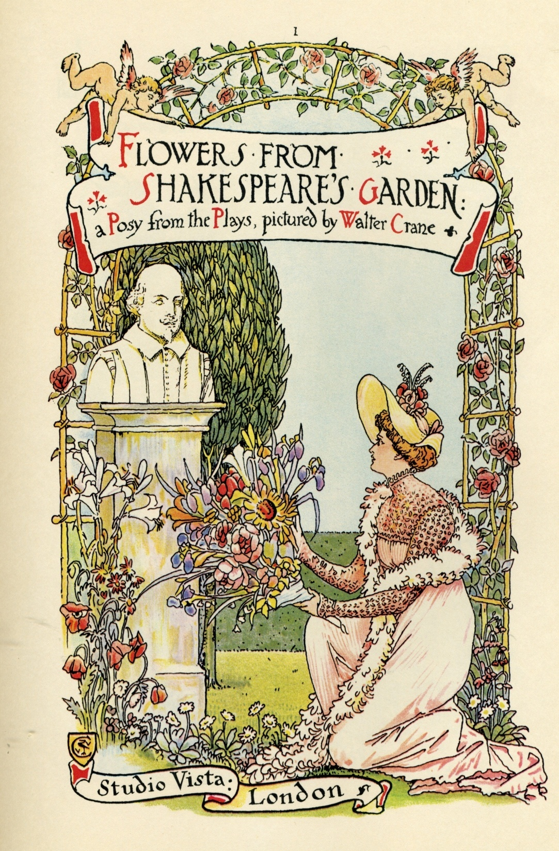
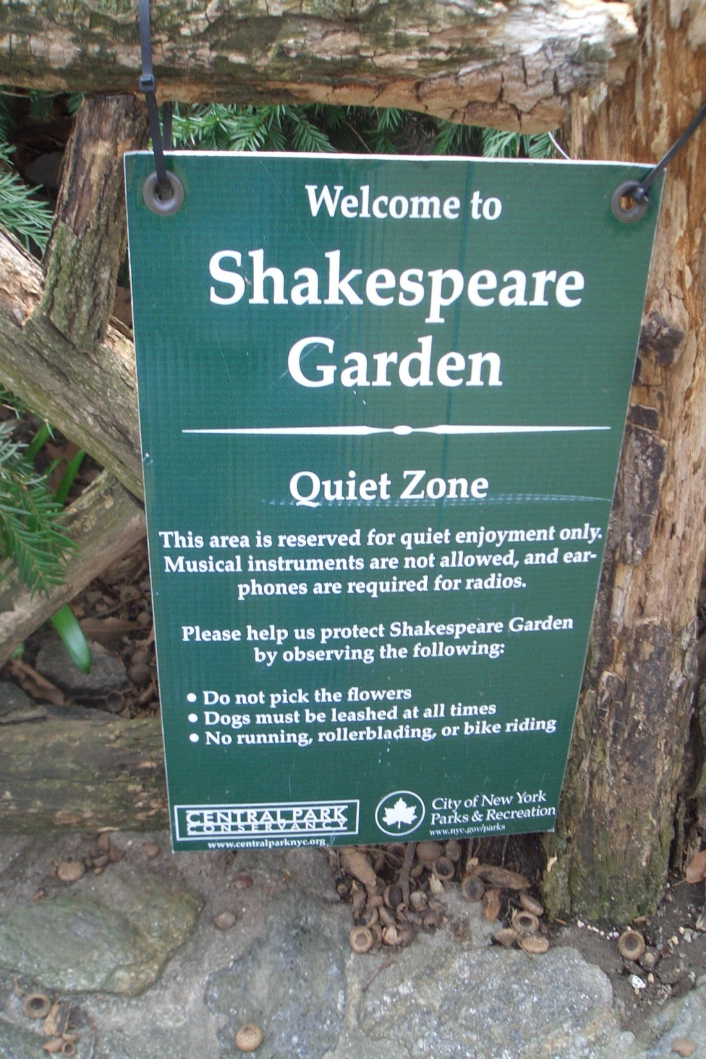
Notes:
Shakesperian Gardens

Slide 22
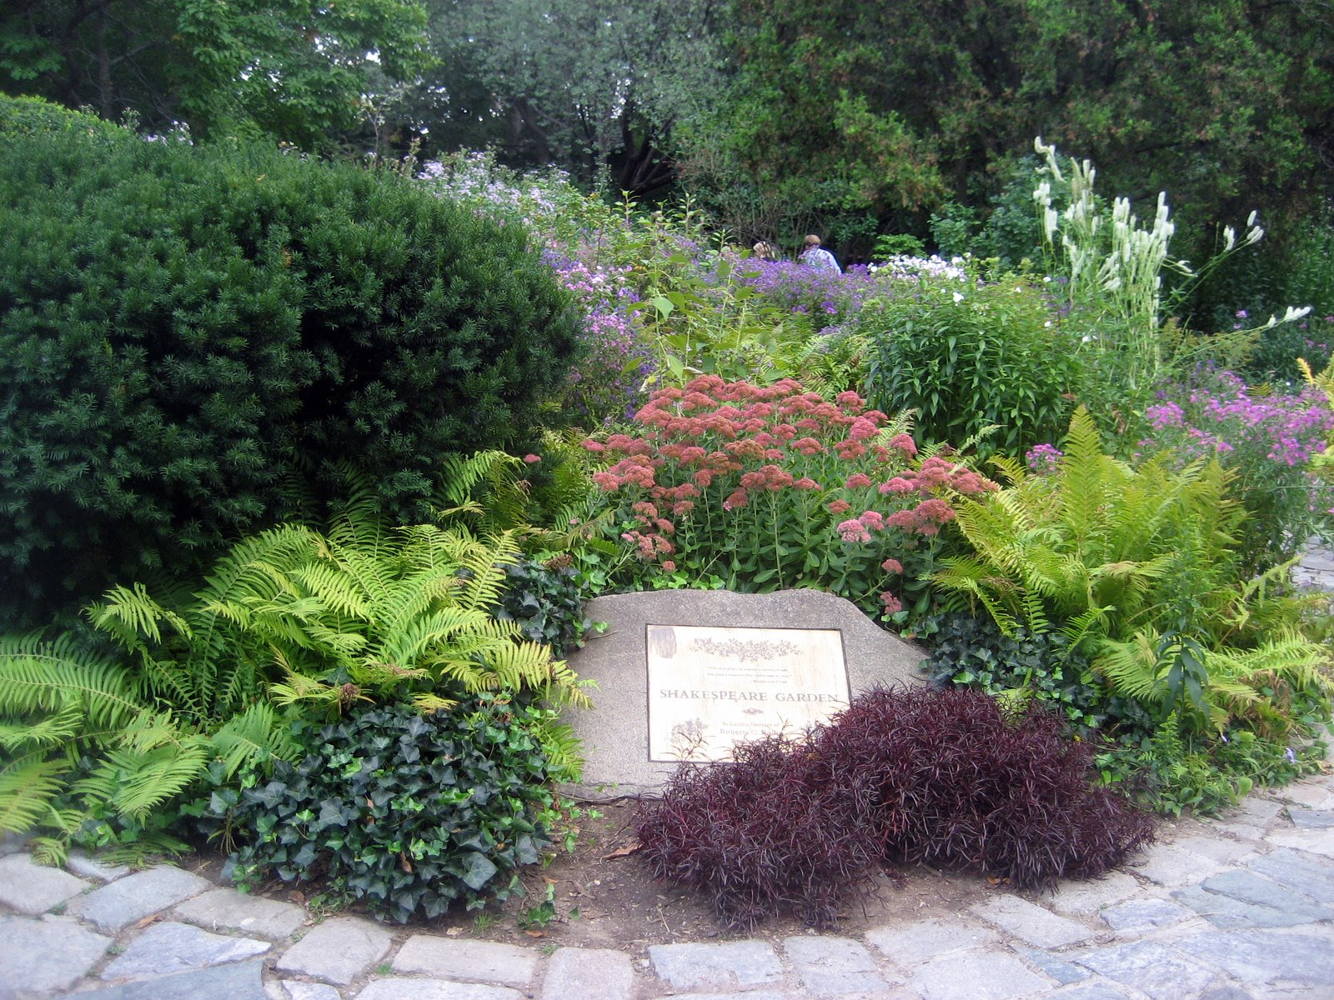
Notes:
Shakesperian Garden en Central Park

Slide 23
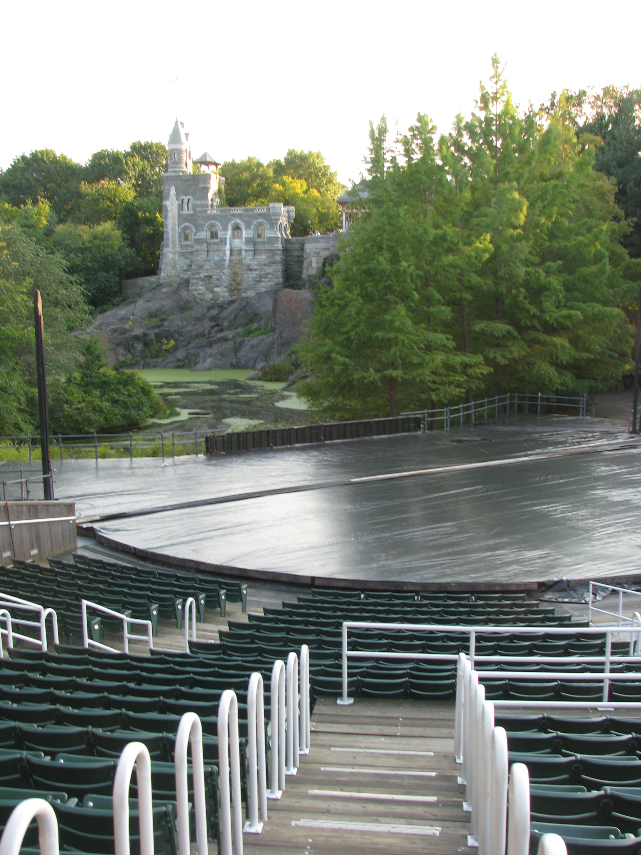
Notes:
Shakespeare Garden.-Central Park

Slide 24
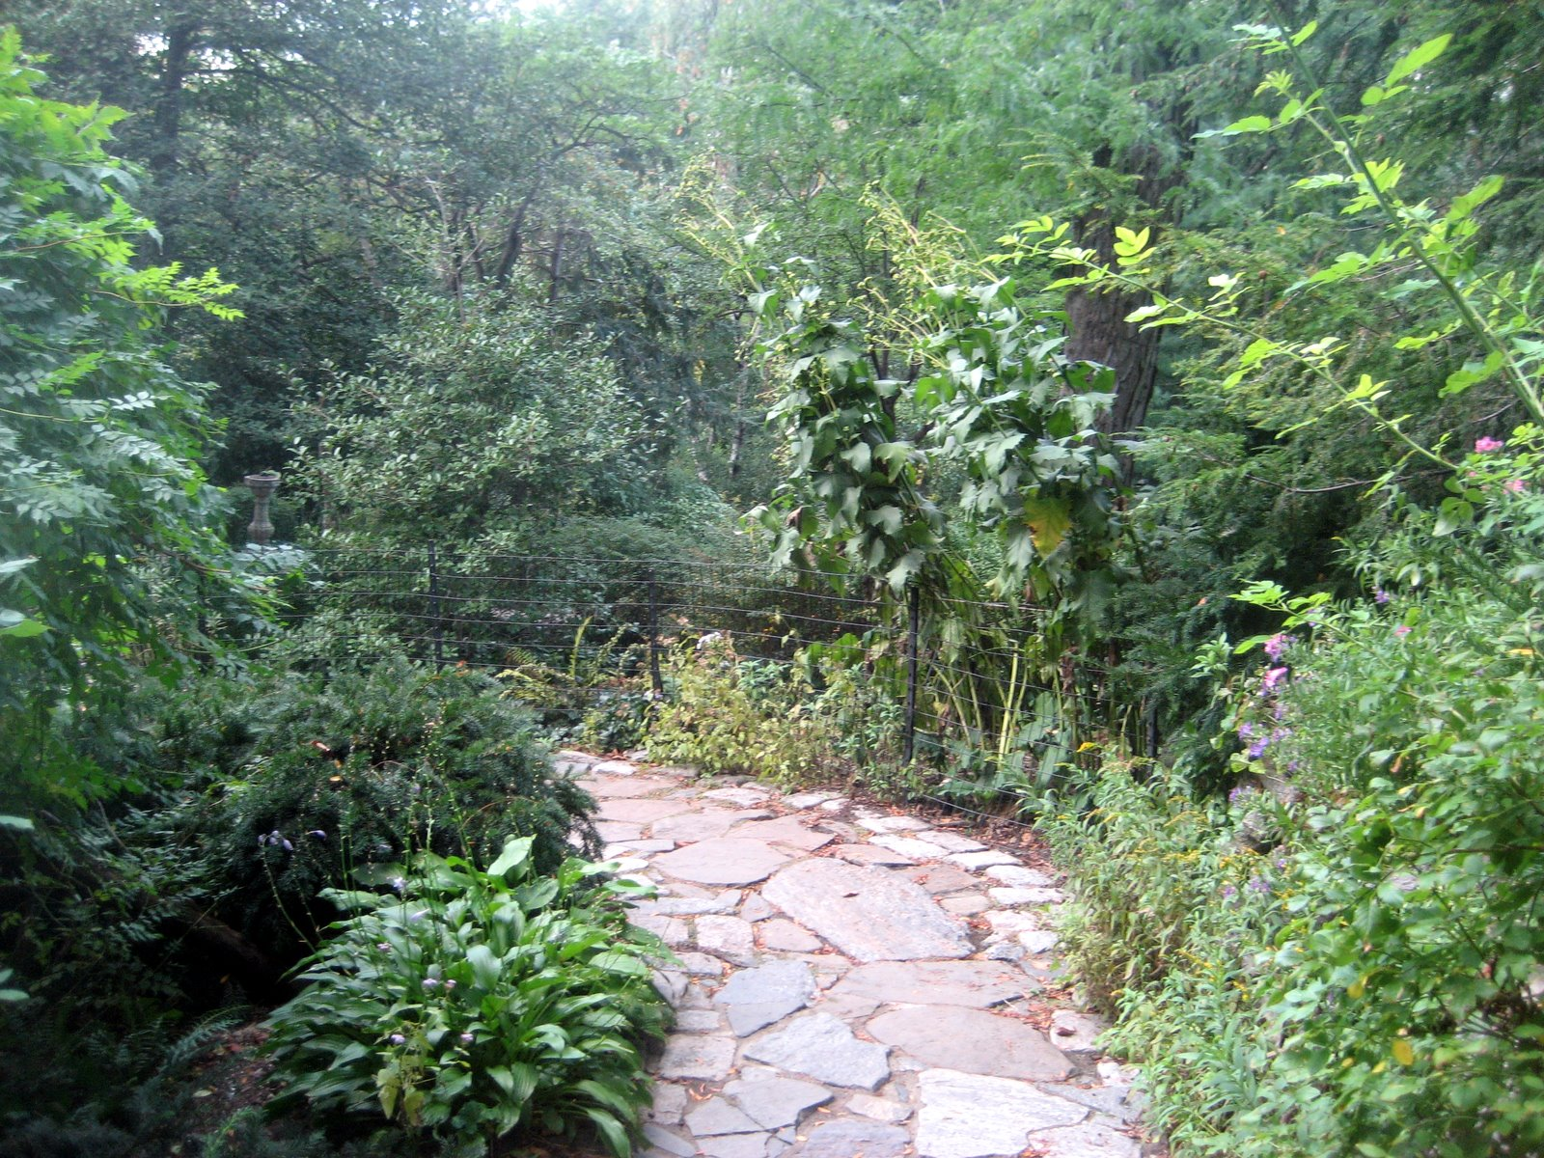
Notes:
Shakespeare Gardens en Central Park

Slide 25
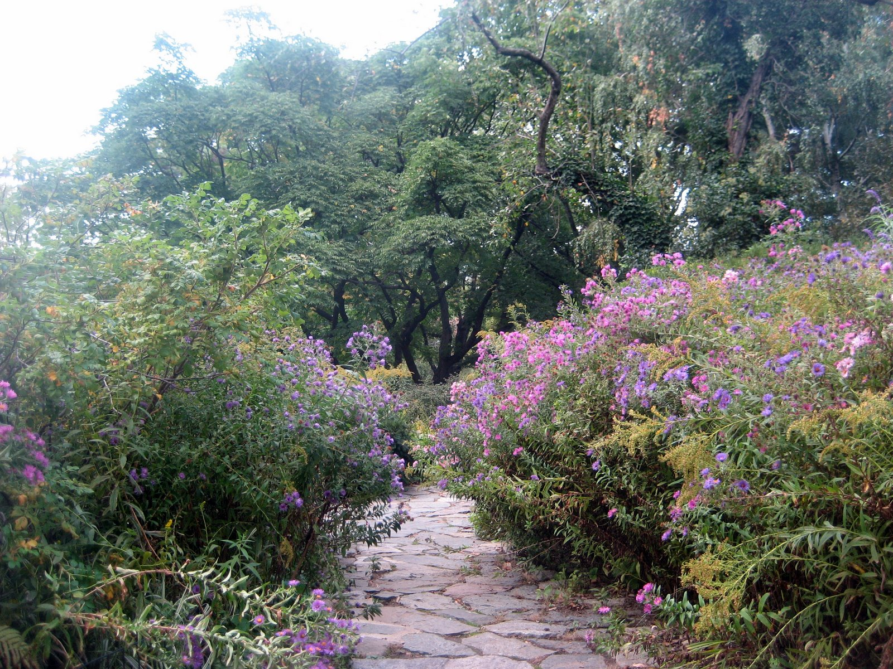
Notes:
Shakespeare Garden en Central Park

Slide 26
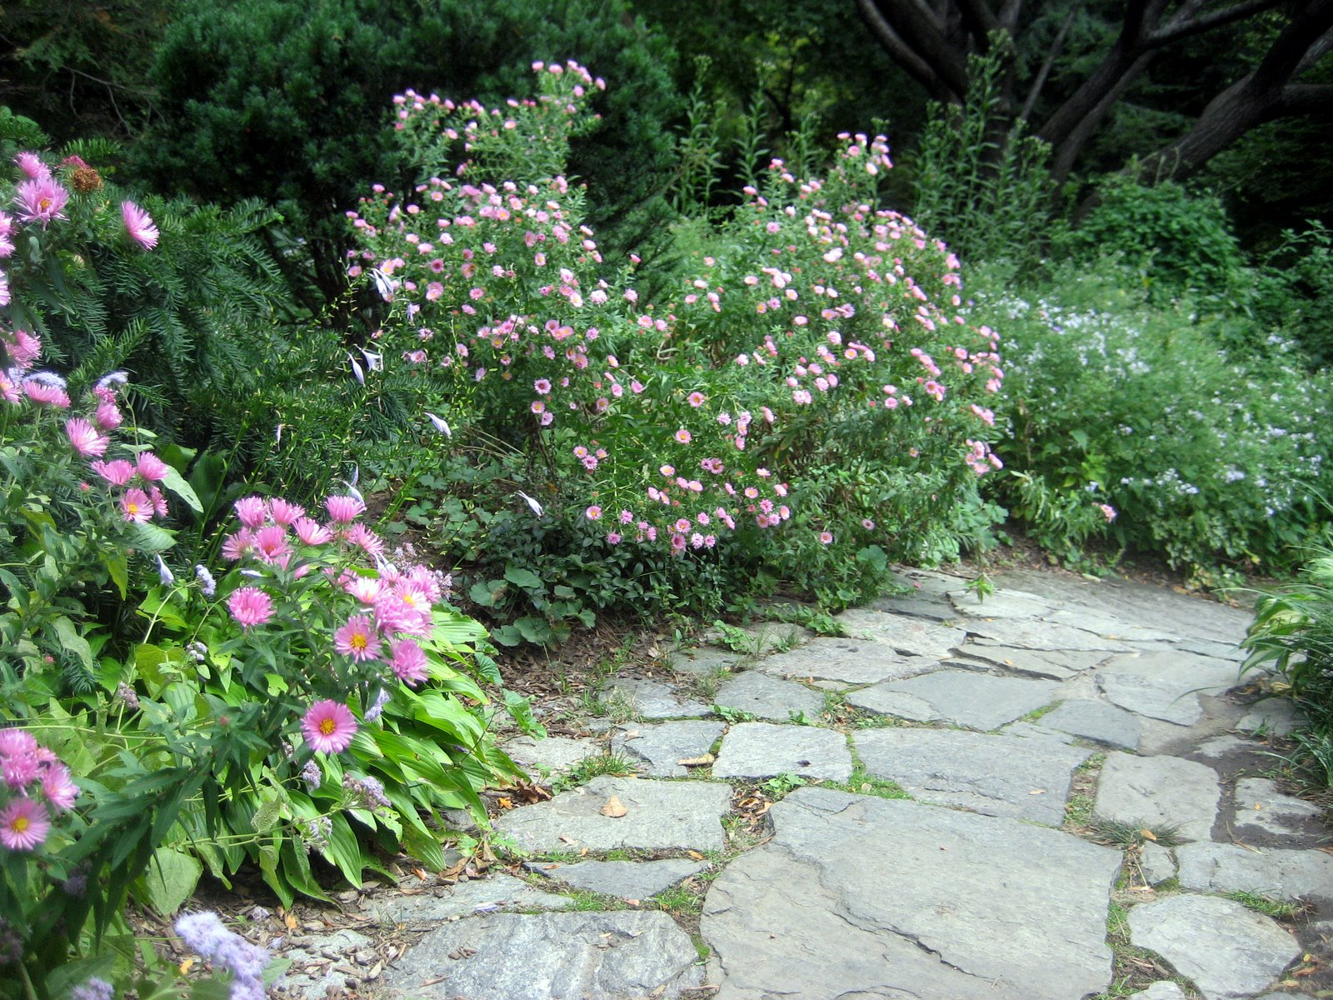
Notes:
Shakespeare Gardens.-Central Park

Slide 27
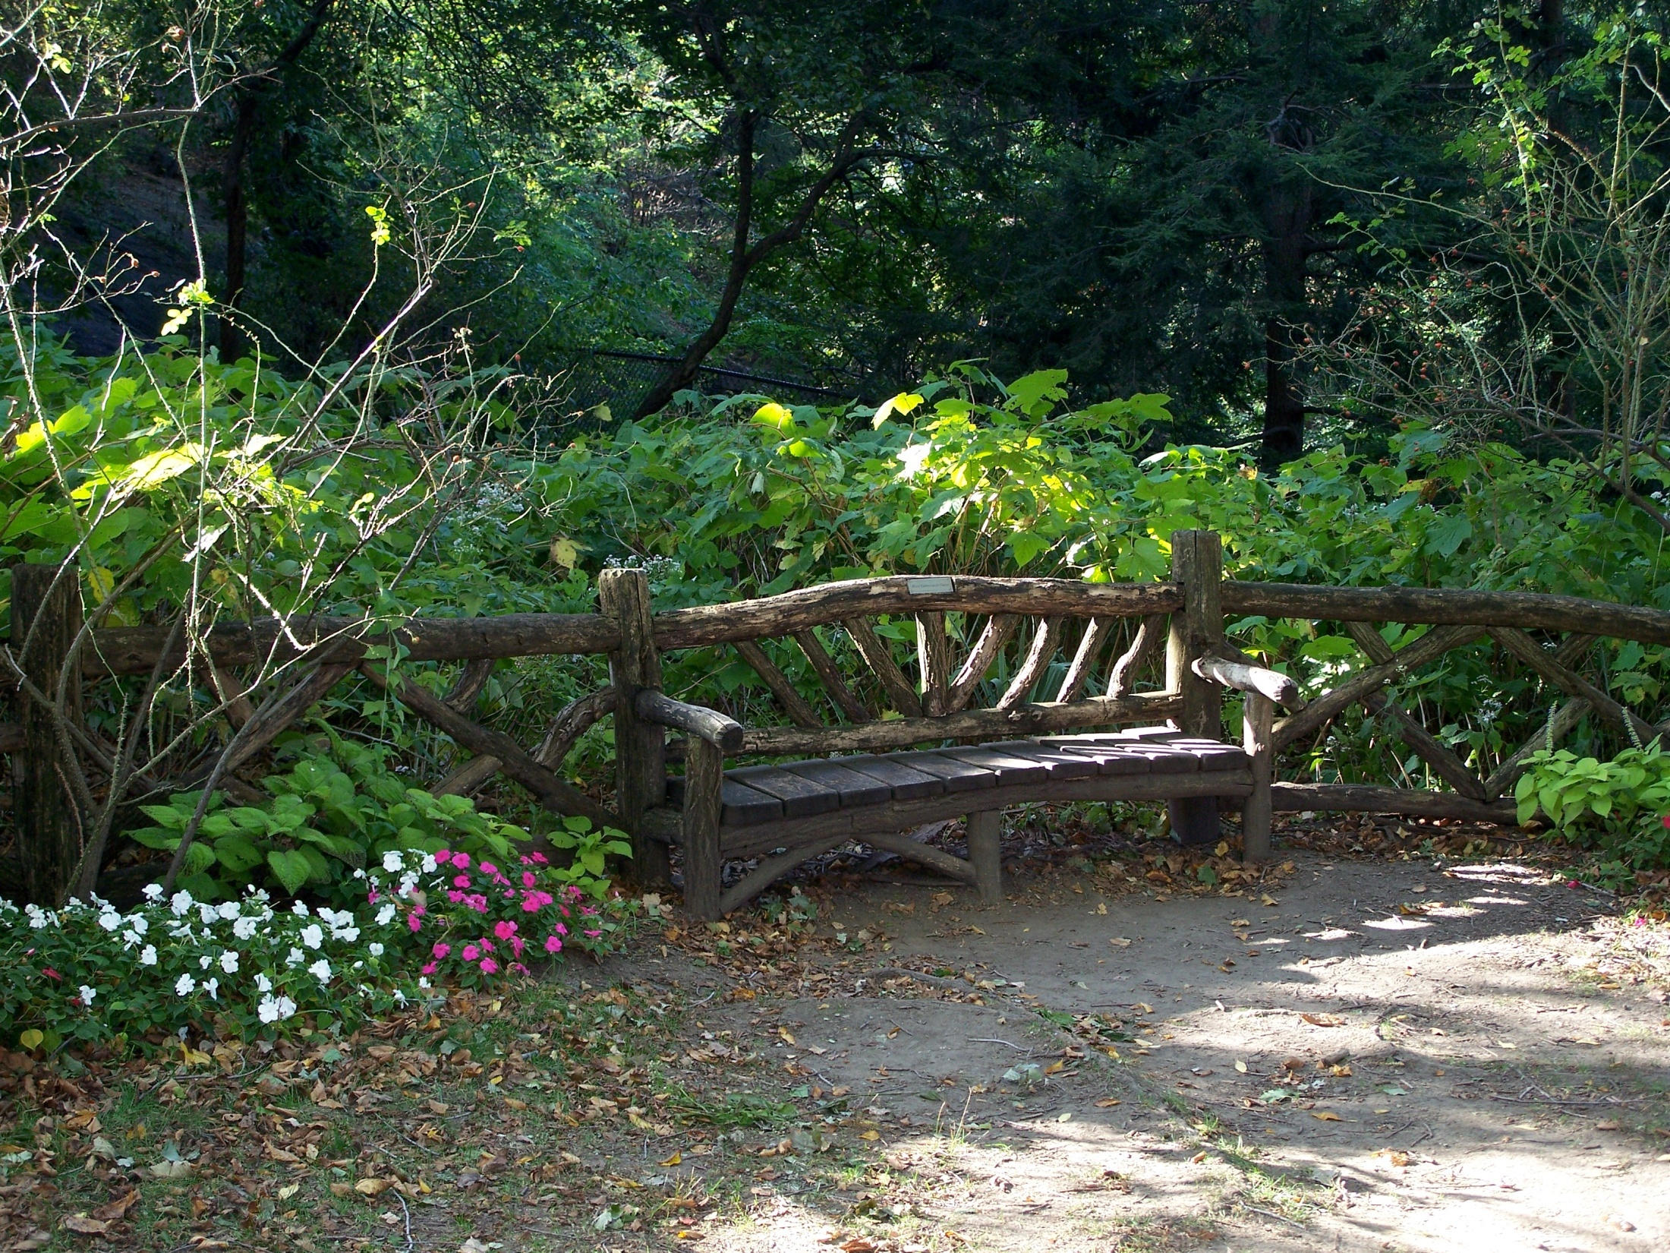
Notes:
Shakespeare Gardens.-Central Park

Slide 28
Little Moreton
Moreton Hall, también conocido como Old Moreton Hall, [a] es un foso de entramado de madera casa señorial 4 millas (6,4 km) al suroeste de Congleton en Cheshire, Inglaterra.
Las primeras partes de la casa fueron construidos para la prosperidad Cheshire terrateniente William Moreton en alrededor de 1504 a 1508, y el resto se construyó por etapas sucesivas generaciones de la familia hasta alrededor de 1610.
El edificio es muy irregular, con tres rangos asimétricos que forman una pequeña, rectangular empedrado patio.

Slide 29
Una guía de la National Trust describe Poco Moreton Hall como siendo "levantado directamente de un cuento de hadas, una casa de pan de jengibre". aparición de altos cargos de la casa ", como el Arca de la cadena Noé", se debe a la galería larga que corre el longitud del piso superior de la gama del sur.
A mediados del siglo XVI la Pequeña Moreton Hall raíces estaba en su mayor extensión, ocupando una superficie de (550 ha) y que incluye tres molinos de agua , uno de los cuales fue utilizado para moler maíz. Los contornos de la piscina se utiliza para proporcionar energía para el cornmill son todavía visibles, aunque la fábrica fue demolida en el siglo XIX..

Slide 30
La familia de Moreton había poseído una plancha bloomery en el este de la finca desde finales del siglo XV, y los otros dos molinos se utilizaban para impulsar sus martillos con motor de agua .
La presa de la piscina artificial que proporciona el agua para los molinos del Bloomery, conocido como piscina Smithy, ha sobrevivido, aunque la piscina no tiene. El bloomery se cerró a principios del siglo XVIII, y la piscina y el muro se utilizaron posteriormente para la cría de carpas y tencas .
En el siglo de mid-18th principales fuentes de la finca de los ingresos provienen de la agricultura, la producción de madera, el cultivo de peces y alquiler de inmuebles.

Slide 31
La primera referencia a un jardín en Little Moreton Hall proviene de un conjunto de cuentas de los hogares se refieren a un jardinero y la compra de algunas semillas a principios del siglo XVII. Philip Moreton, que dirigía la finca de su hermano mayor Edward en la mitad del siglo XVII, dejó una cantidad considerable de información sobre el diseño y la plantación de la zona de jardín en el foso, al oeste de la casa. Él escribe de un jardín de hierbas, huerta y un vivero para la maduración de los árboles frutales hasta que estaban listos para ser transferidos a la huerta en el sur y este de la casa, probablemente en el huerto es hoy en día.

Slide 32
Durante el siglo 20 los jardines a largo abandonados fueron replantados en un estilo simpático de la época Tudor .
El jardín nudo fue plantado en la década de 1980, a un diseño tomado de Leonard de Exiguo jardinero Inglés completo , publicado en 1672.
El intrincado diseño del nudo se puede ver a partir de uno de los dos montones de visualización originales, común en 16a- jardinería formal de siglo, una dentro de la fosa y la otra hacia el suroeste.
Otras características de los terrenos incluyen un tejo del túnel y un huerto de cultivo de frutas que habría sido familiar para los ocupantes de Tudor de la casa - manzanas, peras, membrillos y nísperos .

Slide 33
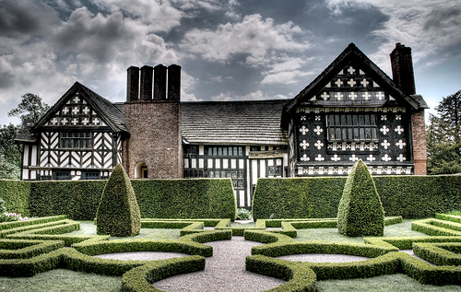
Notes:
Little Moreton

Slide 34
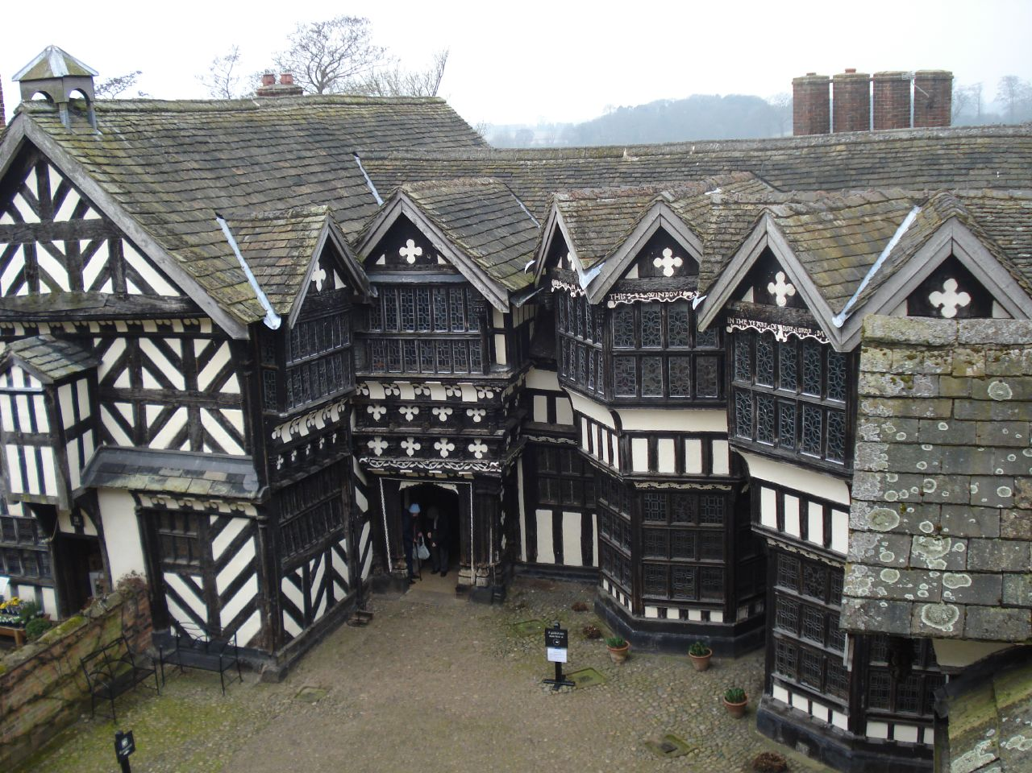
Notes:
Little Moreton

Slide 35
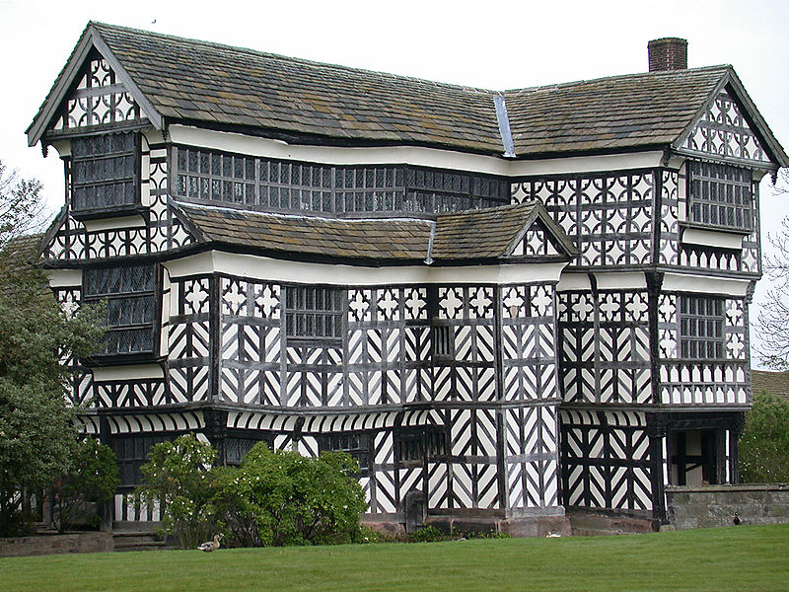
Notes:
Little Moreton

Slide 36
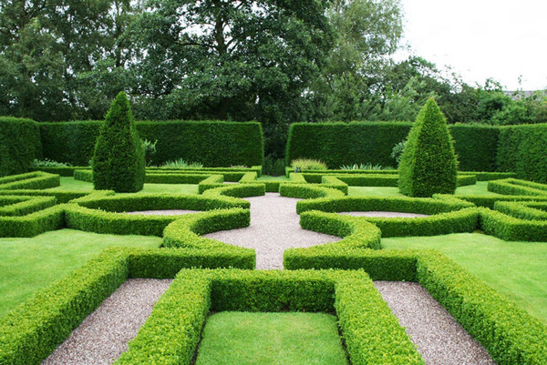
Notes:
Little Moreton

Slide 37
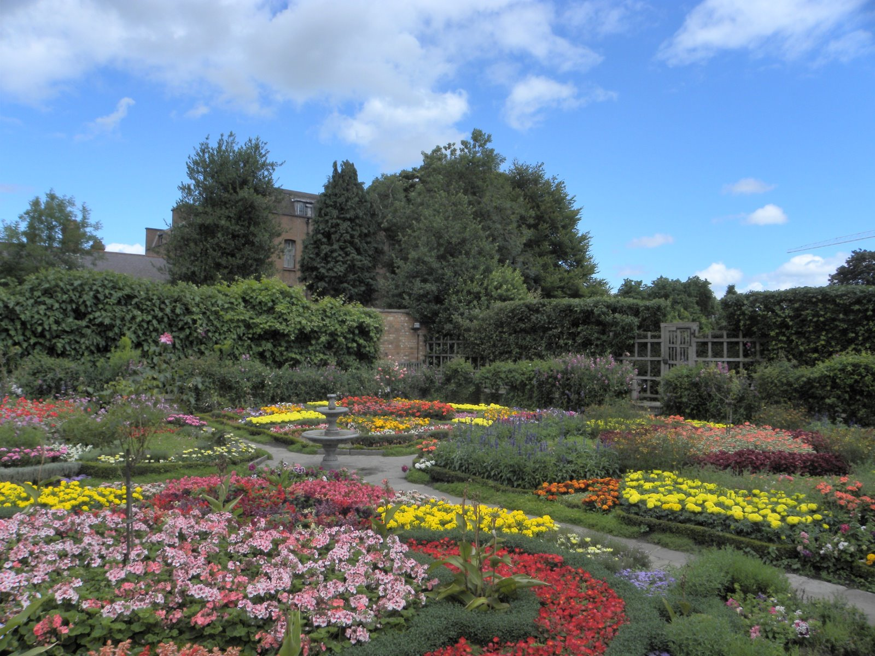
Notes:
Nash´s Great Garden

Slide 38
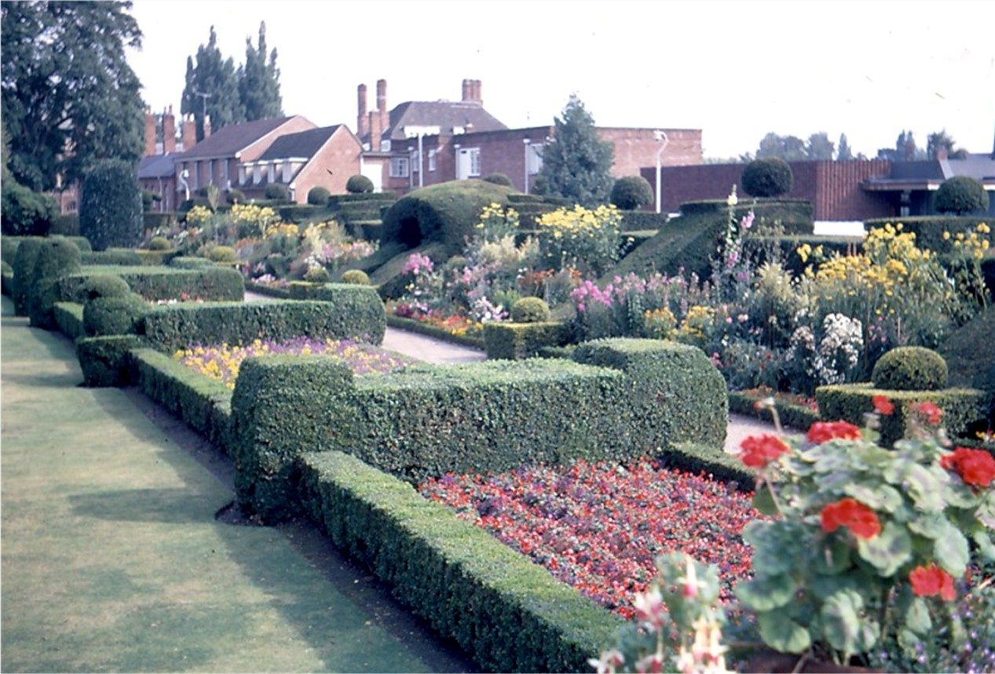
Notes:
New Place Gardens.-Stratford

Slide 39
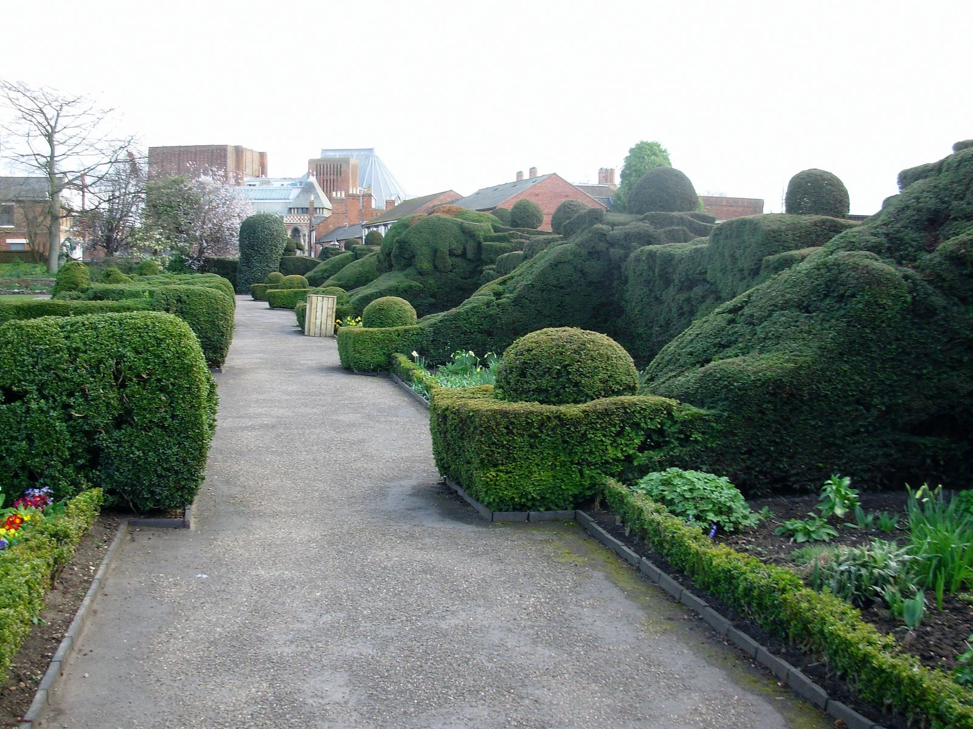
Notes:
New Place.-Stratford

Slide 40
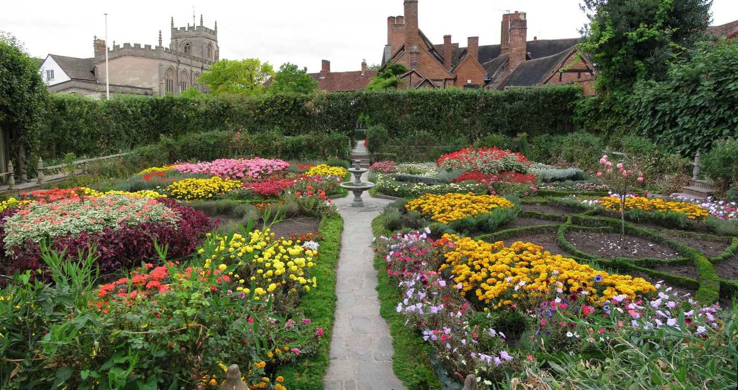
Notes:
New Place Gardens.-Stradfort

Slide 41
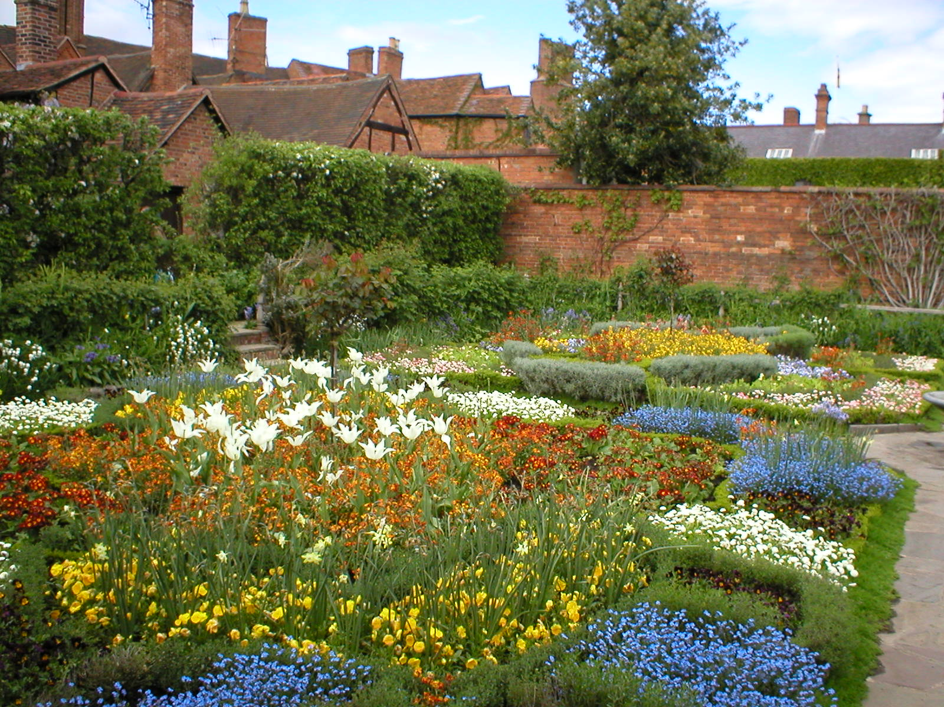
Notes:
New Place.-Stratford

Slide 42
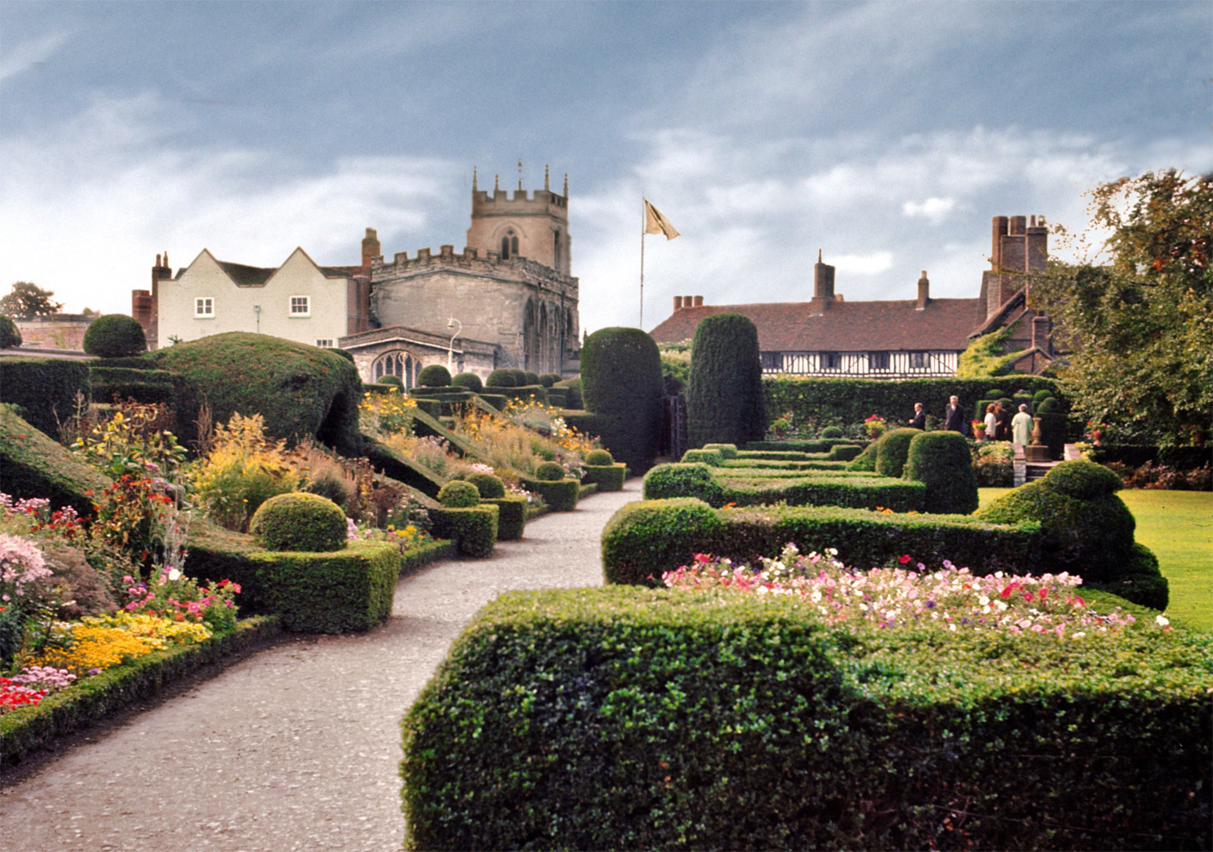
Notes:
New Place .-Stratfort

Slide 43
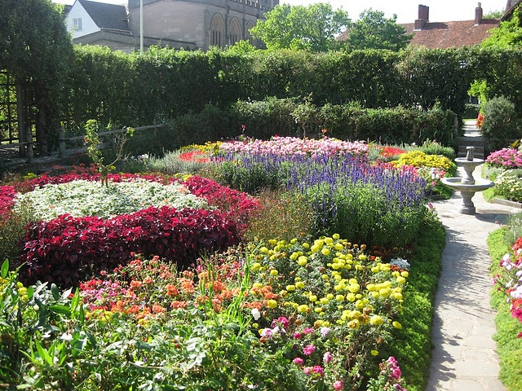
Notes:
New Place.-Stratford

Slide 44
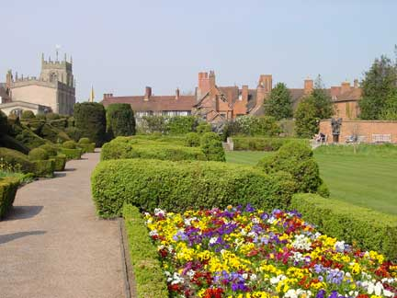
Notes:
New Place.-Stratford

Slide 45
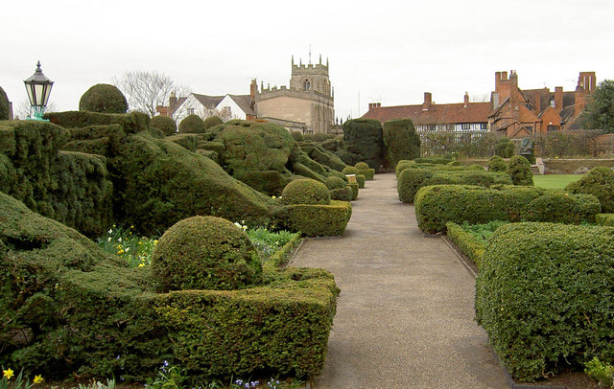
Notes:
New Place.-Stratfort

Slide 46
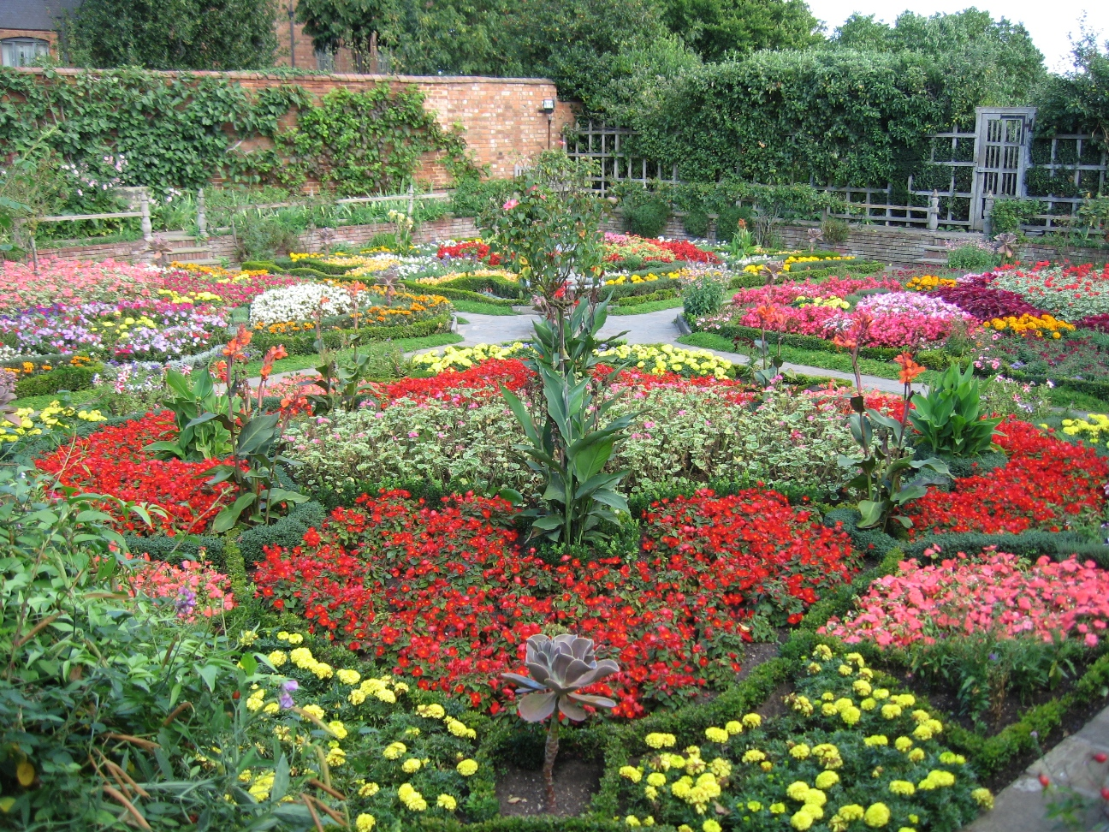
Notes:
New Place.-Statford

Slide 47
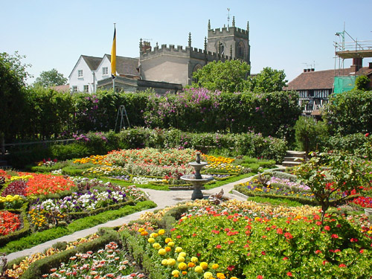
Notes:
New Place.-Statford

Slide 48
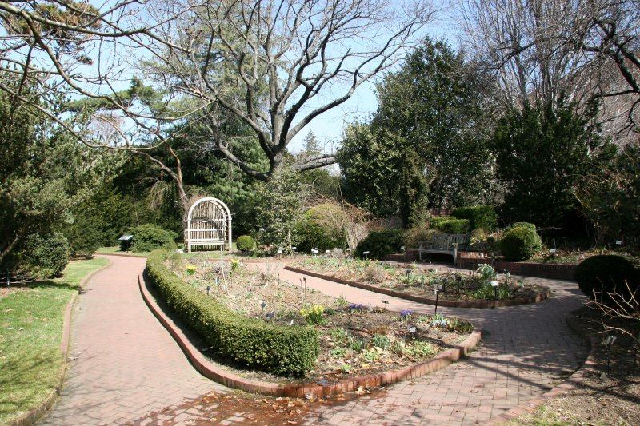
Notes:
Shakespeare Brooklyn

Slide 49
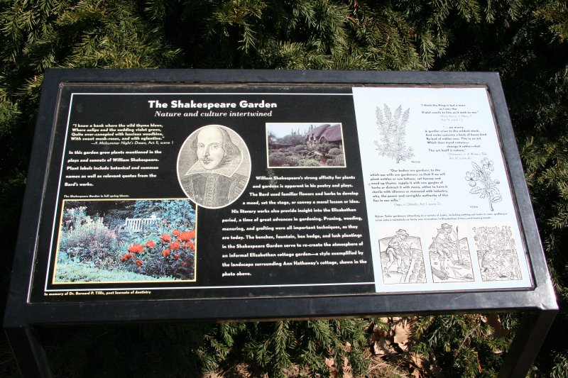
Notes:
Shakespeare Brooklyn

Slide 50
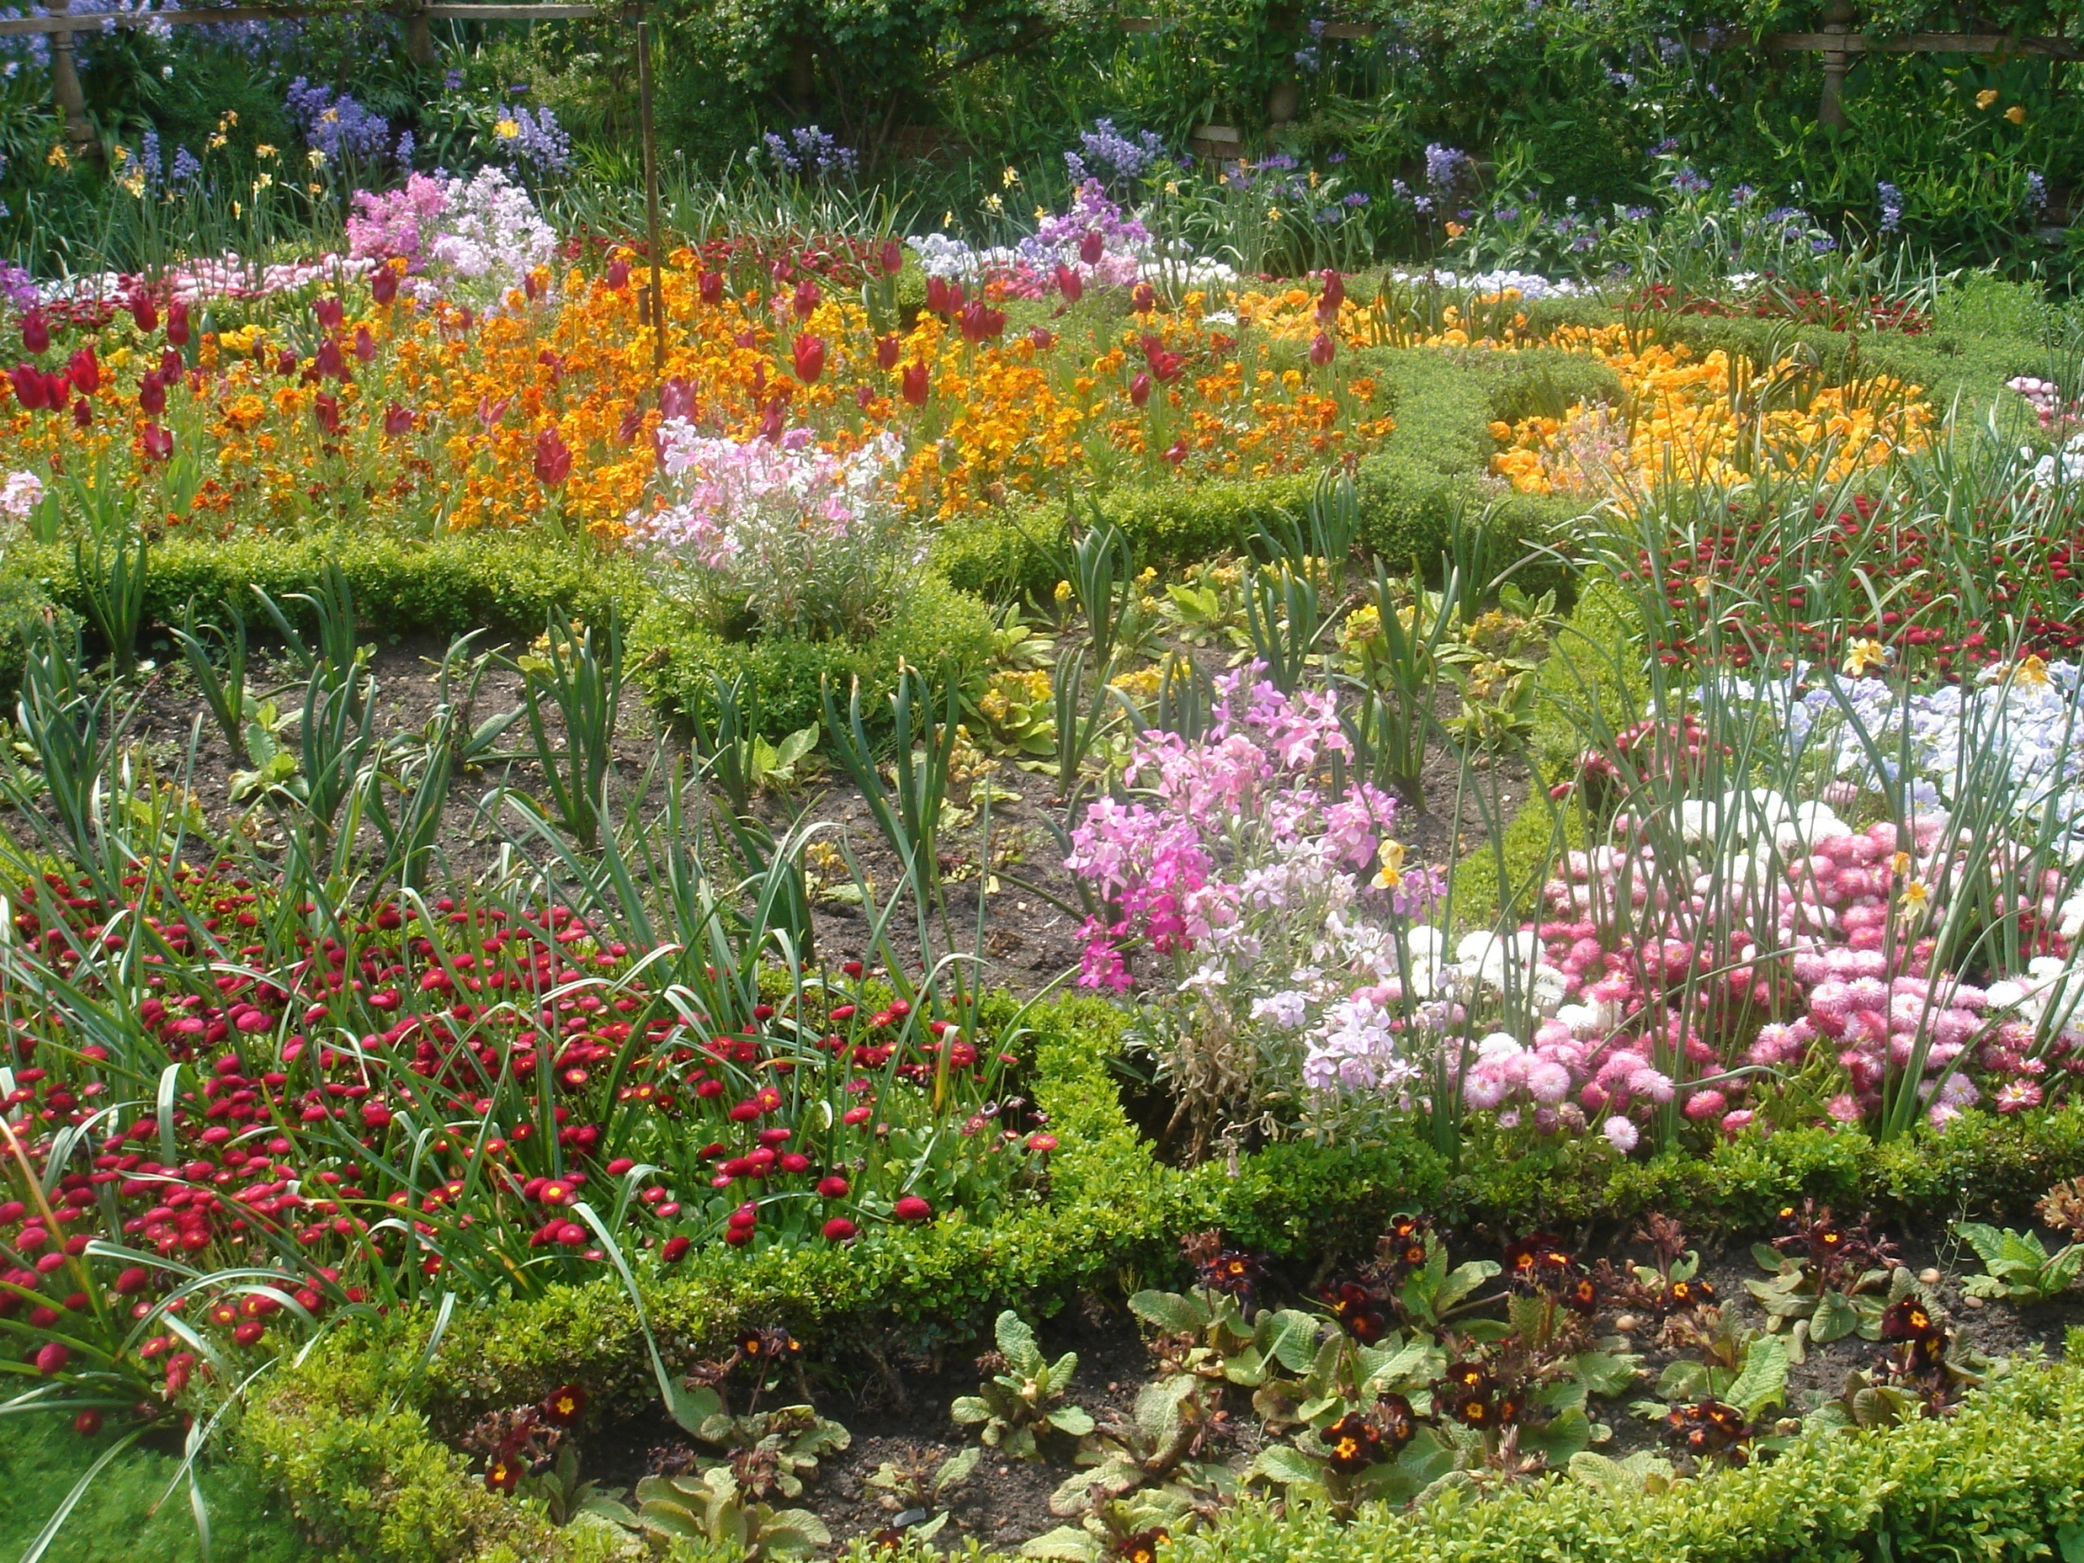
Notes:
Victorian Garden

Slide 51
TUDOR GARDENS
Los jardines Tudor han seguido la influencia italiana en la creación de jardines, que reflejaba la adaptación de la casa, creando una armonía de línea y proporción que se había perdido en la época medieval
Por primera vez desde que los romanos dejaron, los ornamentos del jardín relojes de sol y estatuas fueron cada vez más populares.
Pero la contribución más importante de los Tudor a la jardinería era el jardín de nudos. (Knott Gardens )
.

Slide 52
Los nudos en intrincados patrones de las coberturas de césped, por lo general del parterre, destinados a ser vistos desde el monte, o caminos planteados.
Los espacios entre los setos a menudo lleno de flores, arbustos o hierbas.
Los jardines Tudor han permanecido intactos, pero algunos de los mejores ejemplos que aún quedan se vislumbran en Haddon Hall (Derbyshire), Montacute House (Somerset), y Palacio de Hampton Court (cerca de Londres).
Este último ha reconstruido los jardines nudo de Tudor, pero estos fueron plantados en el siglo XX..
Si los Tudor, estaban fuertemente influenciados por las ideas de los Estuardo italianos eran esclavos de la moda francesa para los jardines formales.

Slide 53
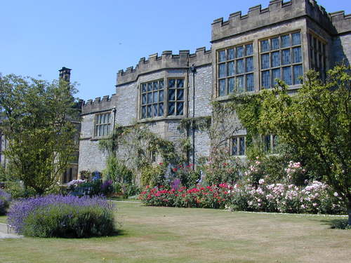
Notes:
Haddon Hall

Slide 54
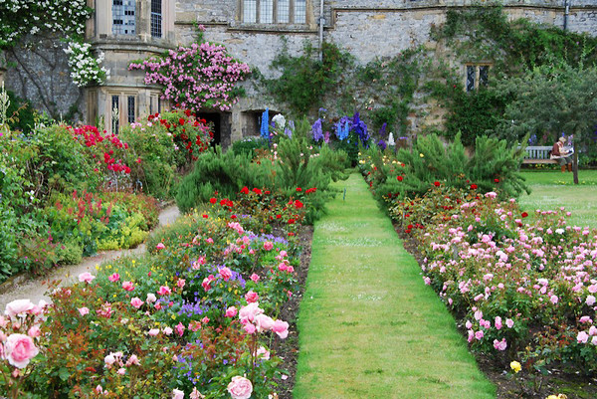
Notes:
Haddon Hall

Slide 55
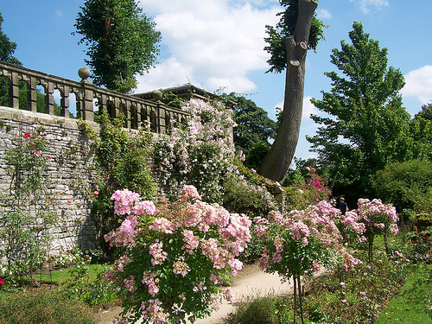
Notes:
Haddon Hall

Slide 56
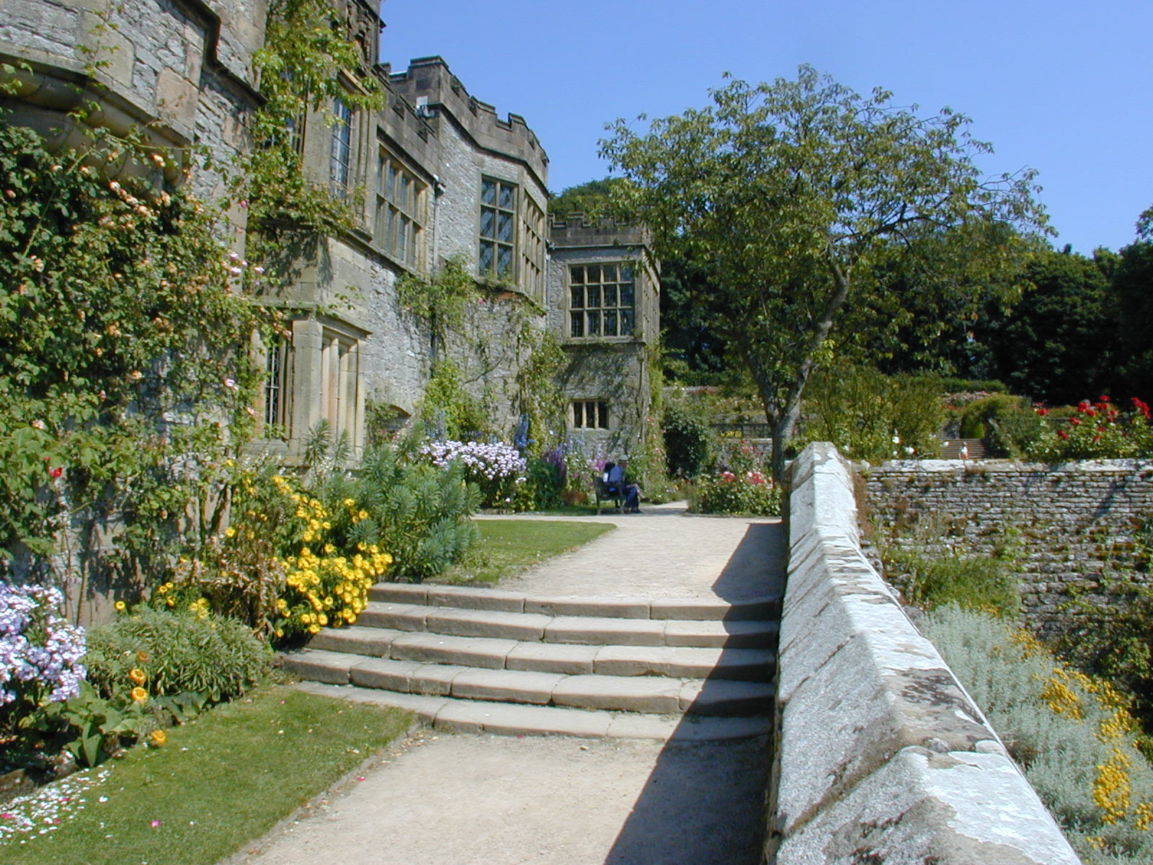
Notes:
Haddon Hall

Slide 57
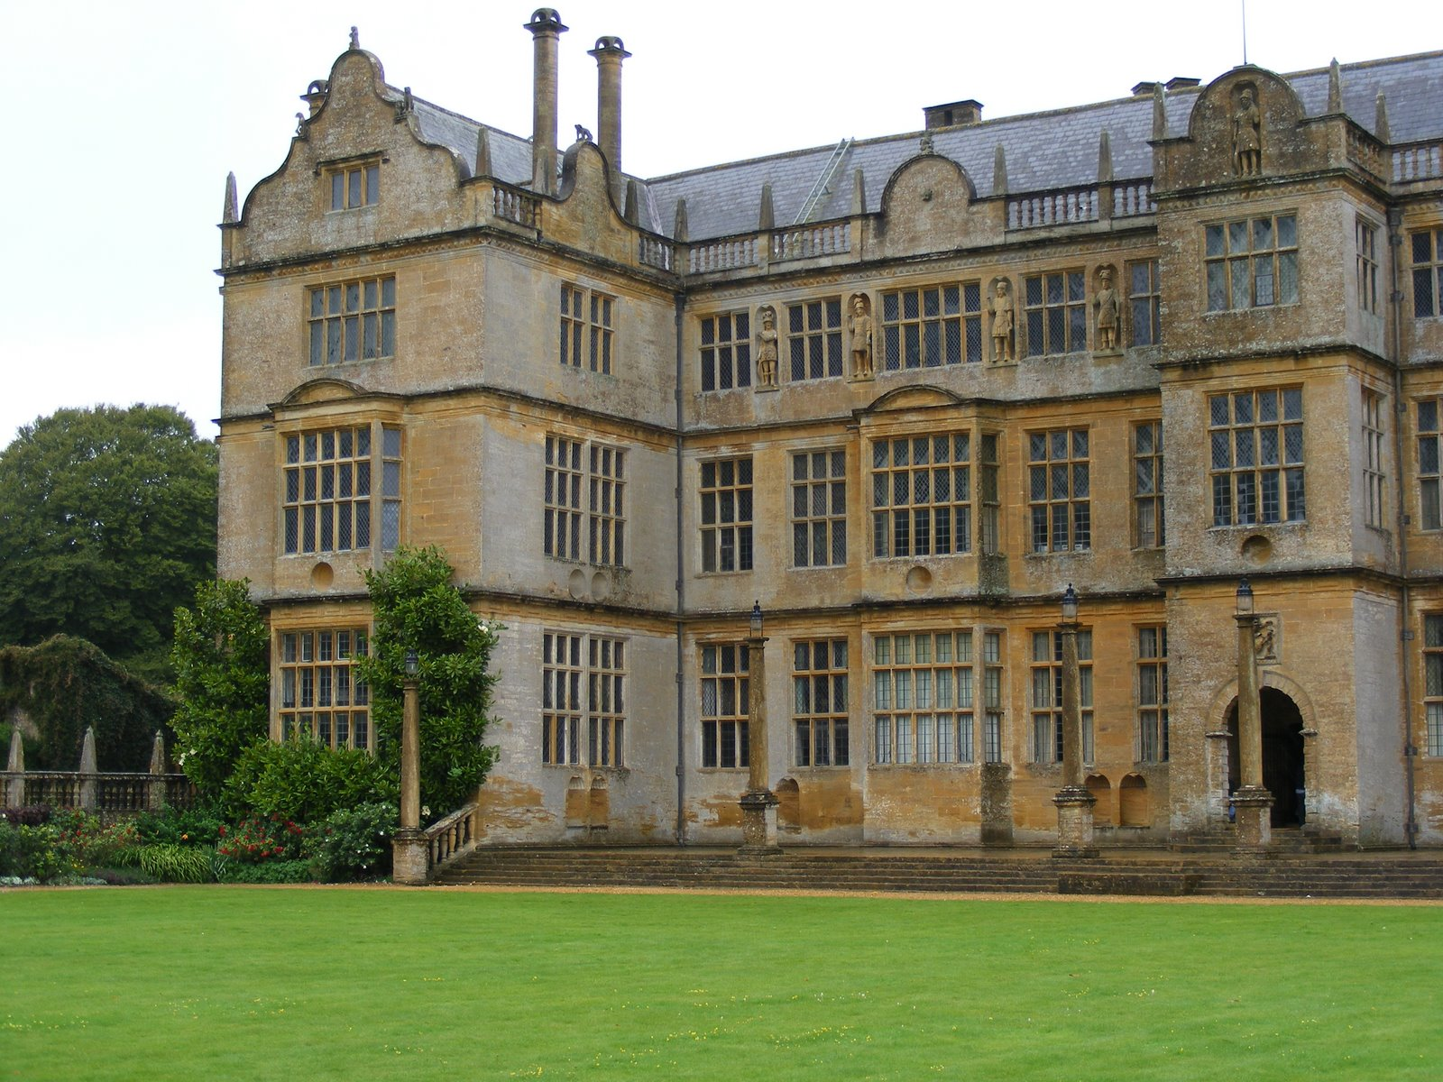
Notes:
Montacute House

Slide 58
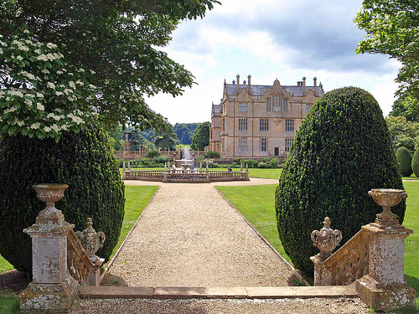
Notes:
Montacute House

Slide 59
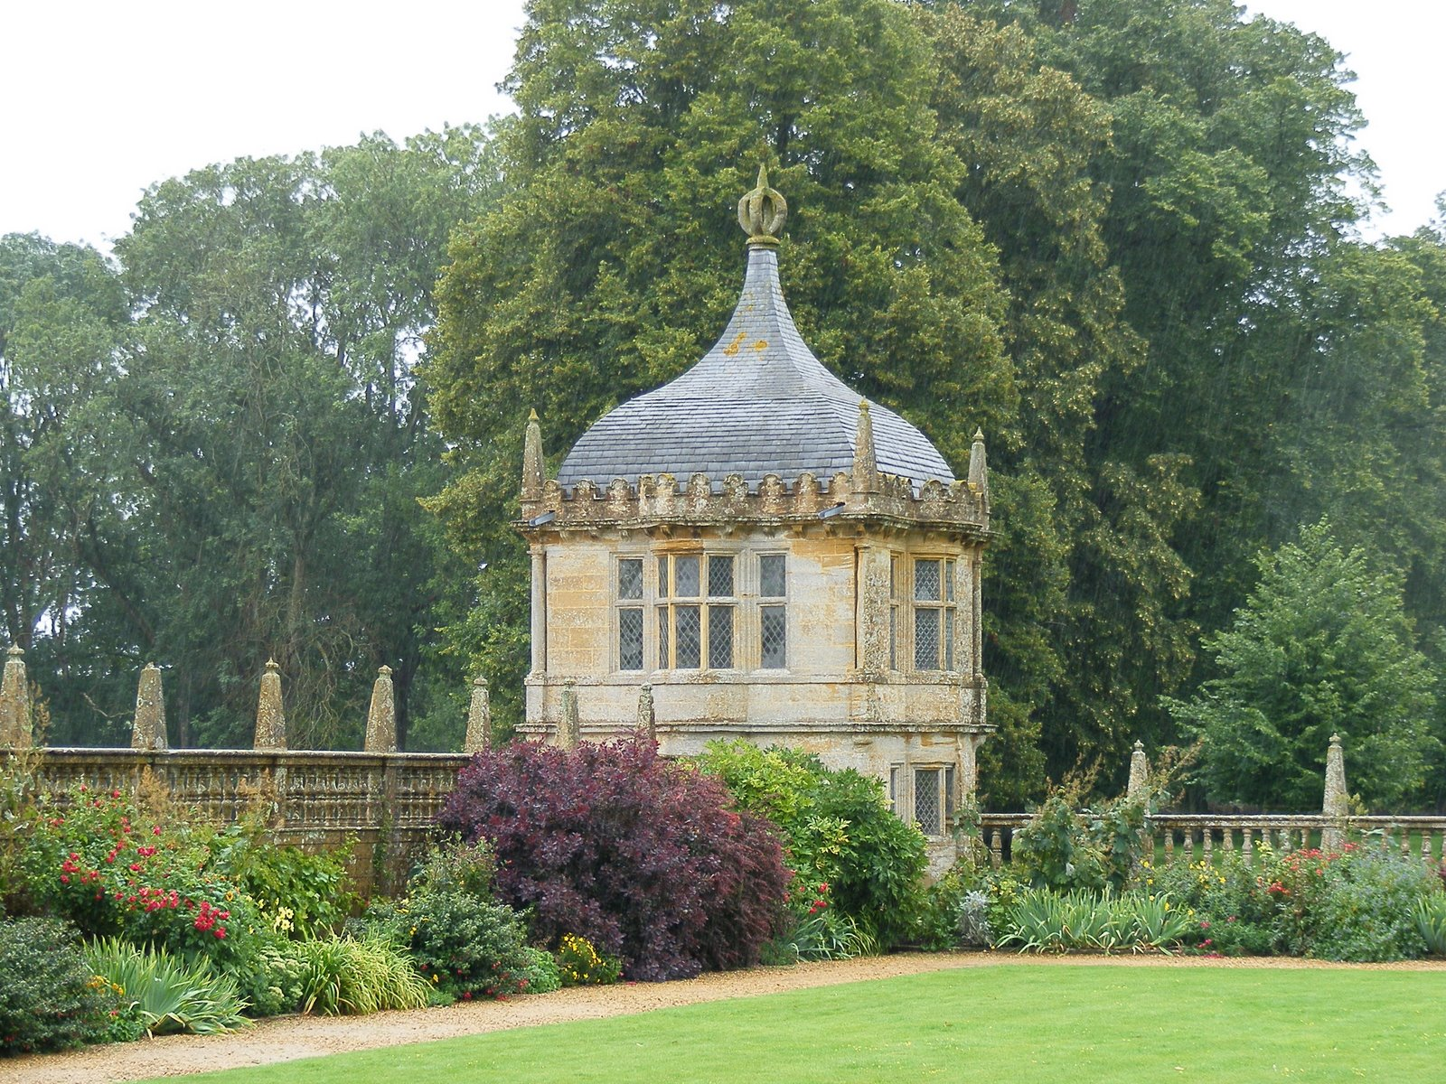
Notes:
Montacute House

Slide 60
La característica principal de este estilo francés es una gran avenida desde de la casa, flanqueada por parterres rectangulares de setos bajos rígidamente formales.
Los sobrevivientes principal de este estilo puede ser visto en Blickling Hall (Norfolk), Melbourne (Derbyshire), y Chatsworth.
Una rama de la francesa fue proporcionada por el neerlandés, que abogaba por más agua, bulbos de flores, los árboles plantados en macetas, y topiaria.. Westbury Court (Gloucestershire) muestra este estilo neerlandés.

Slide 61
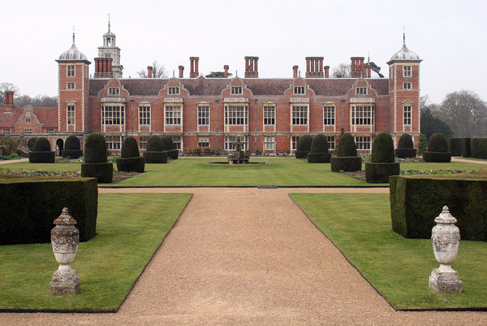

Slide 62
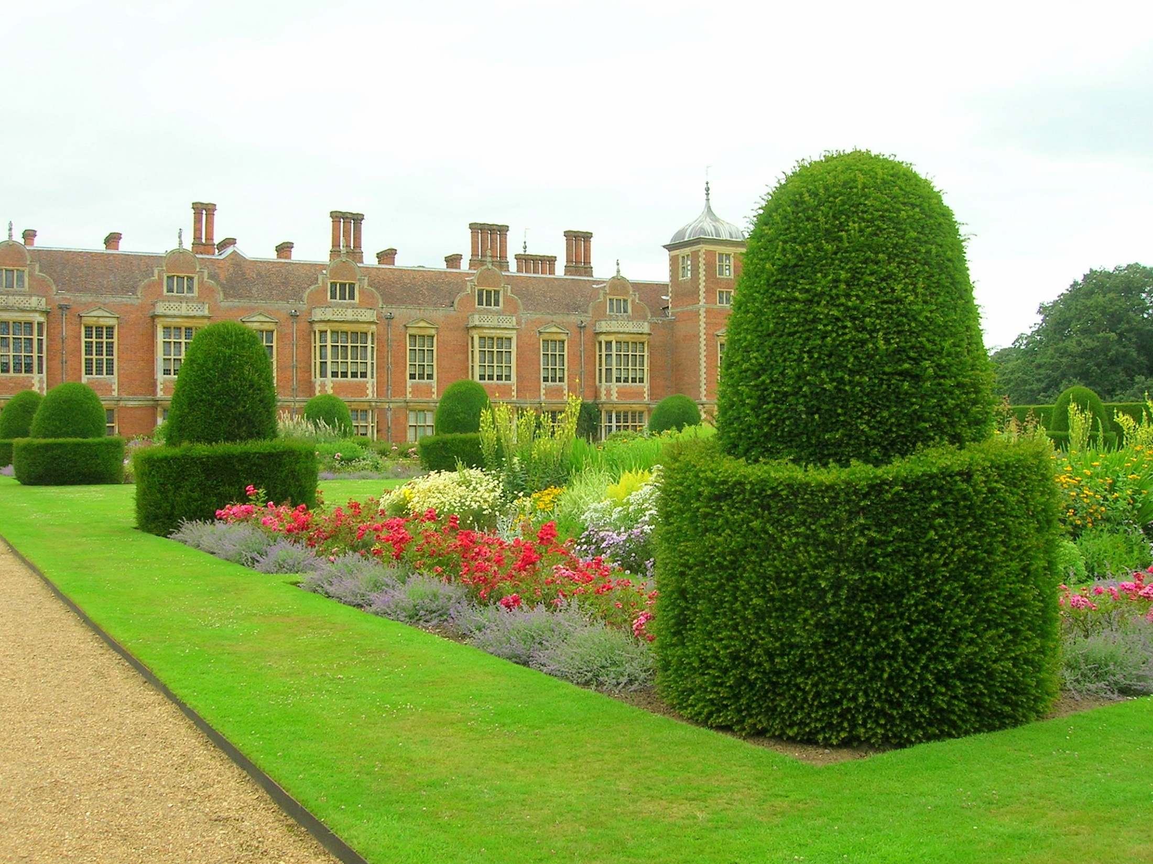
Notes:
Blicking Hall

Slide 63
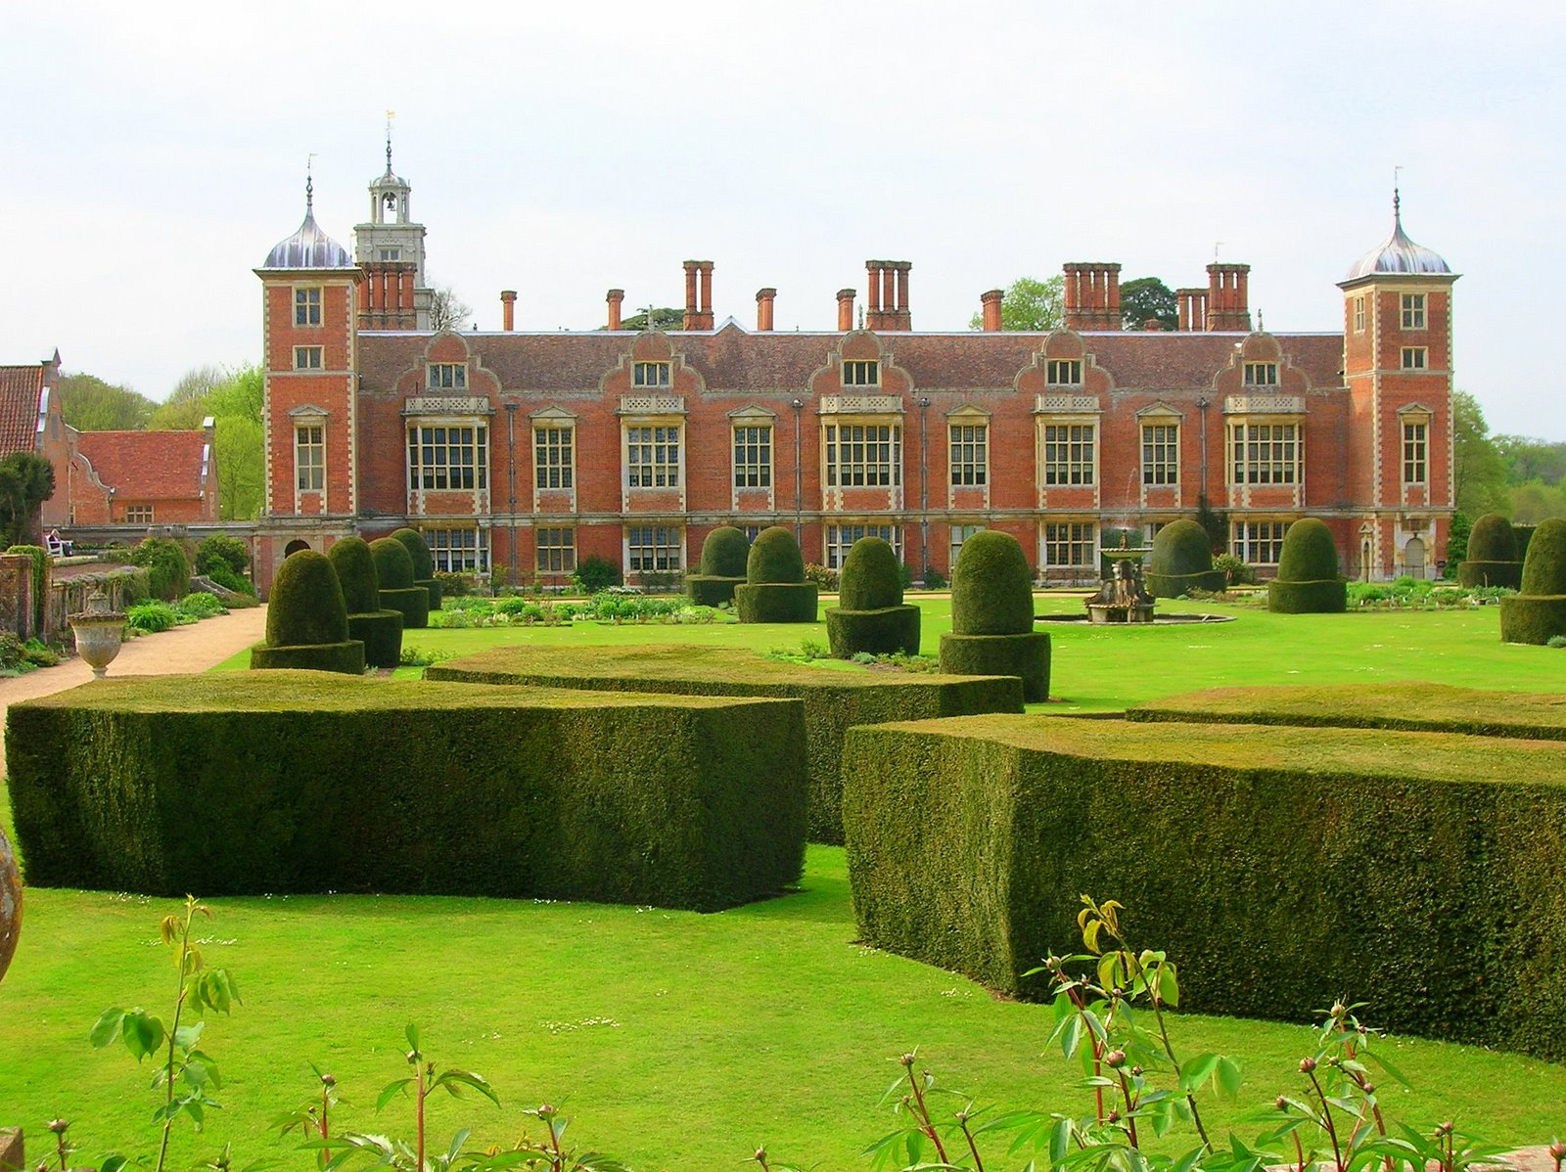
Notes:
Blicking Hall

Slide 64
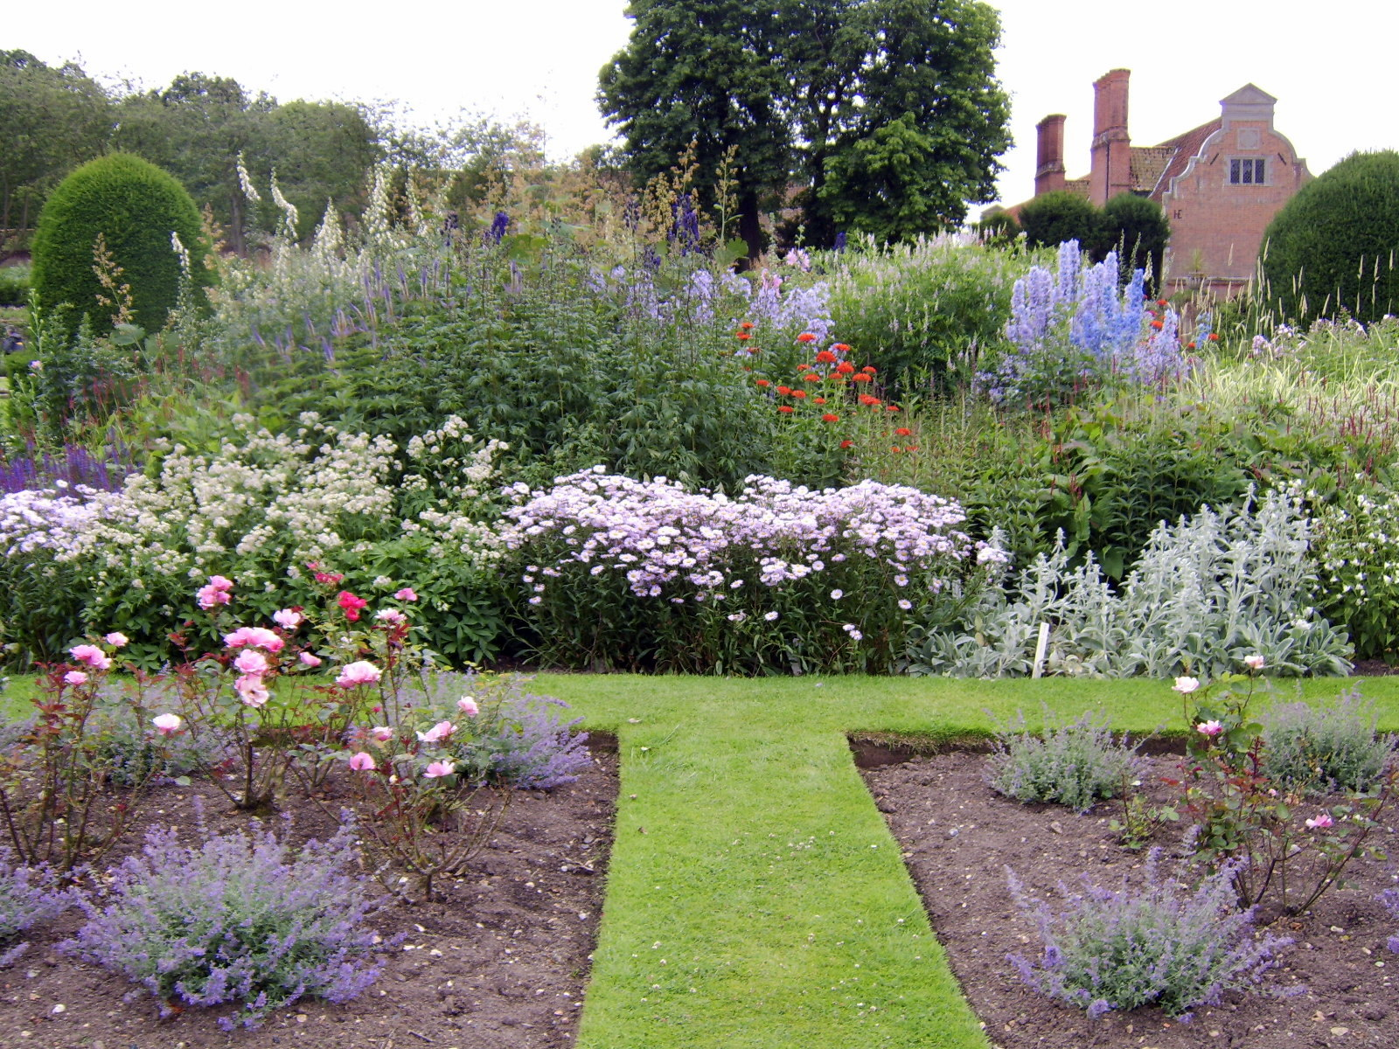
Notes:
Blicking Hall

Slide 65
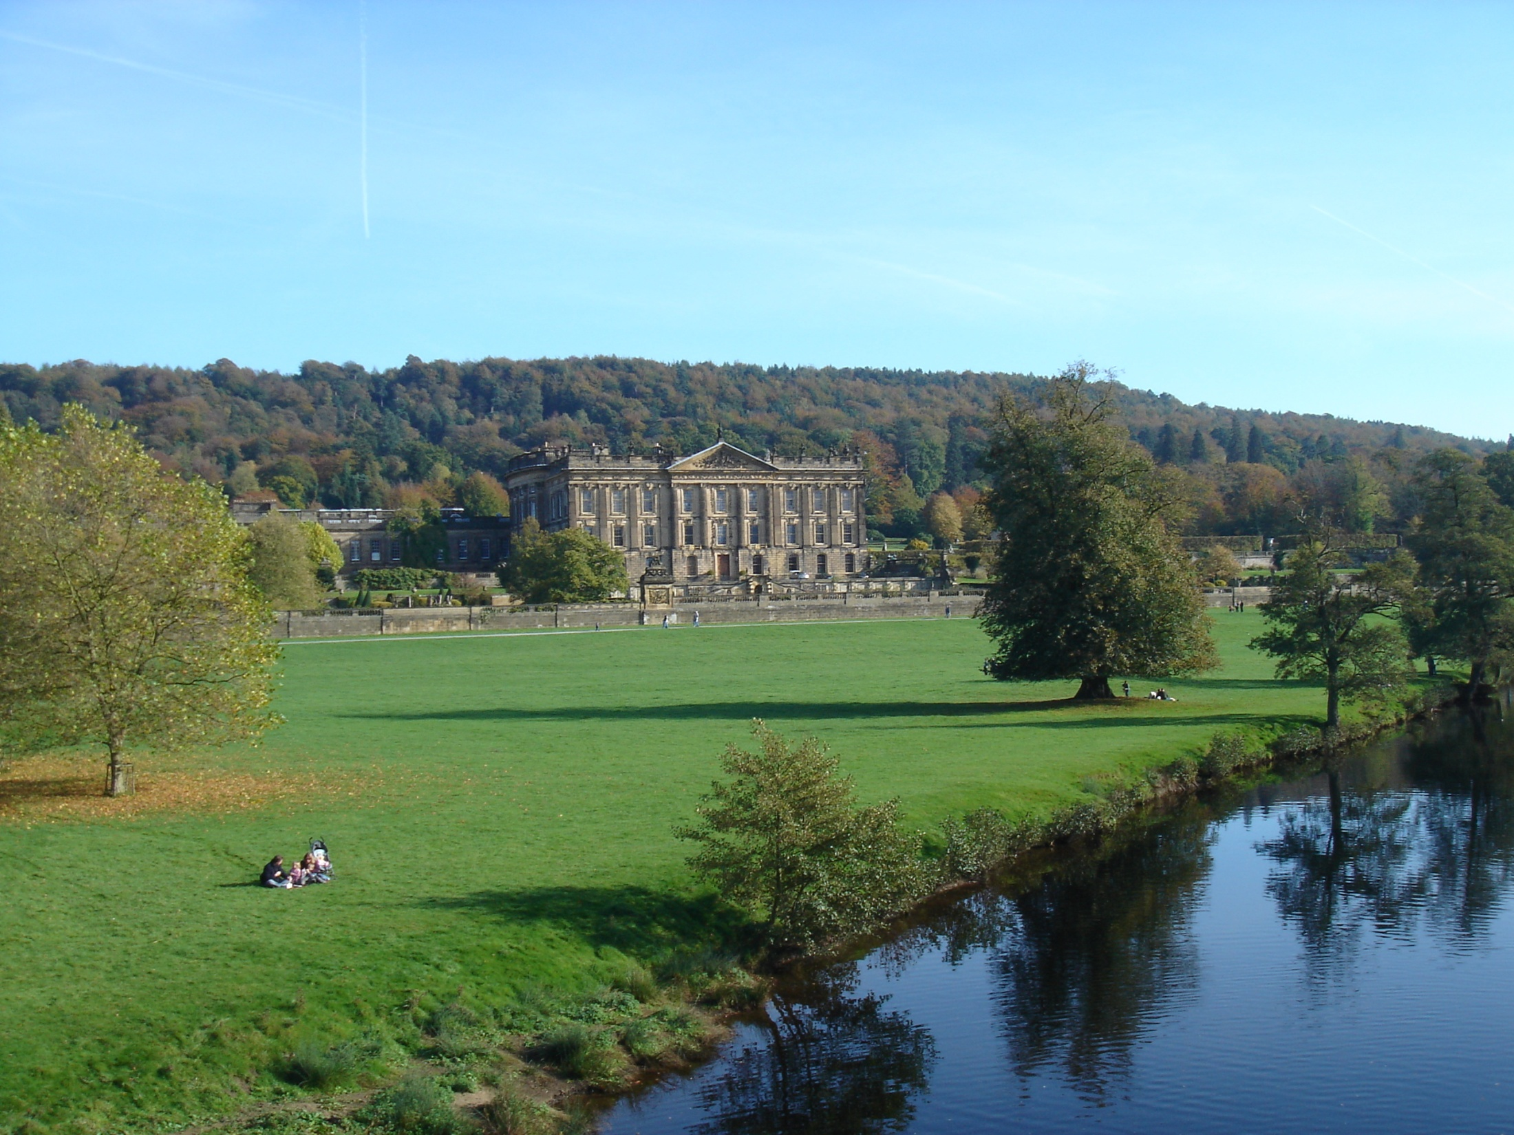
Notes:
Chatsworth

Slide 66
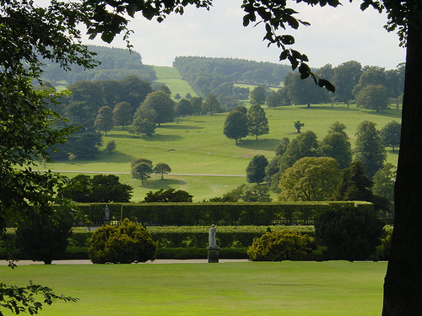
Notes:
Chatsworth

Slide 67
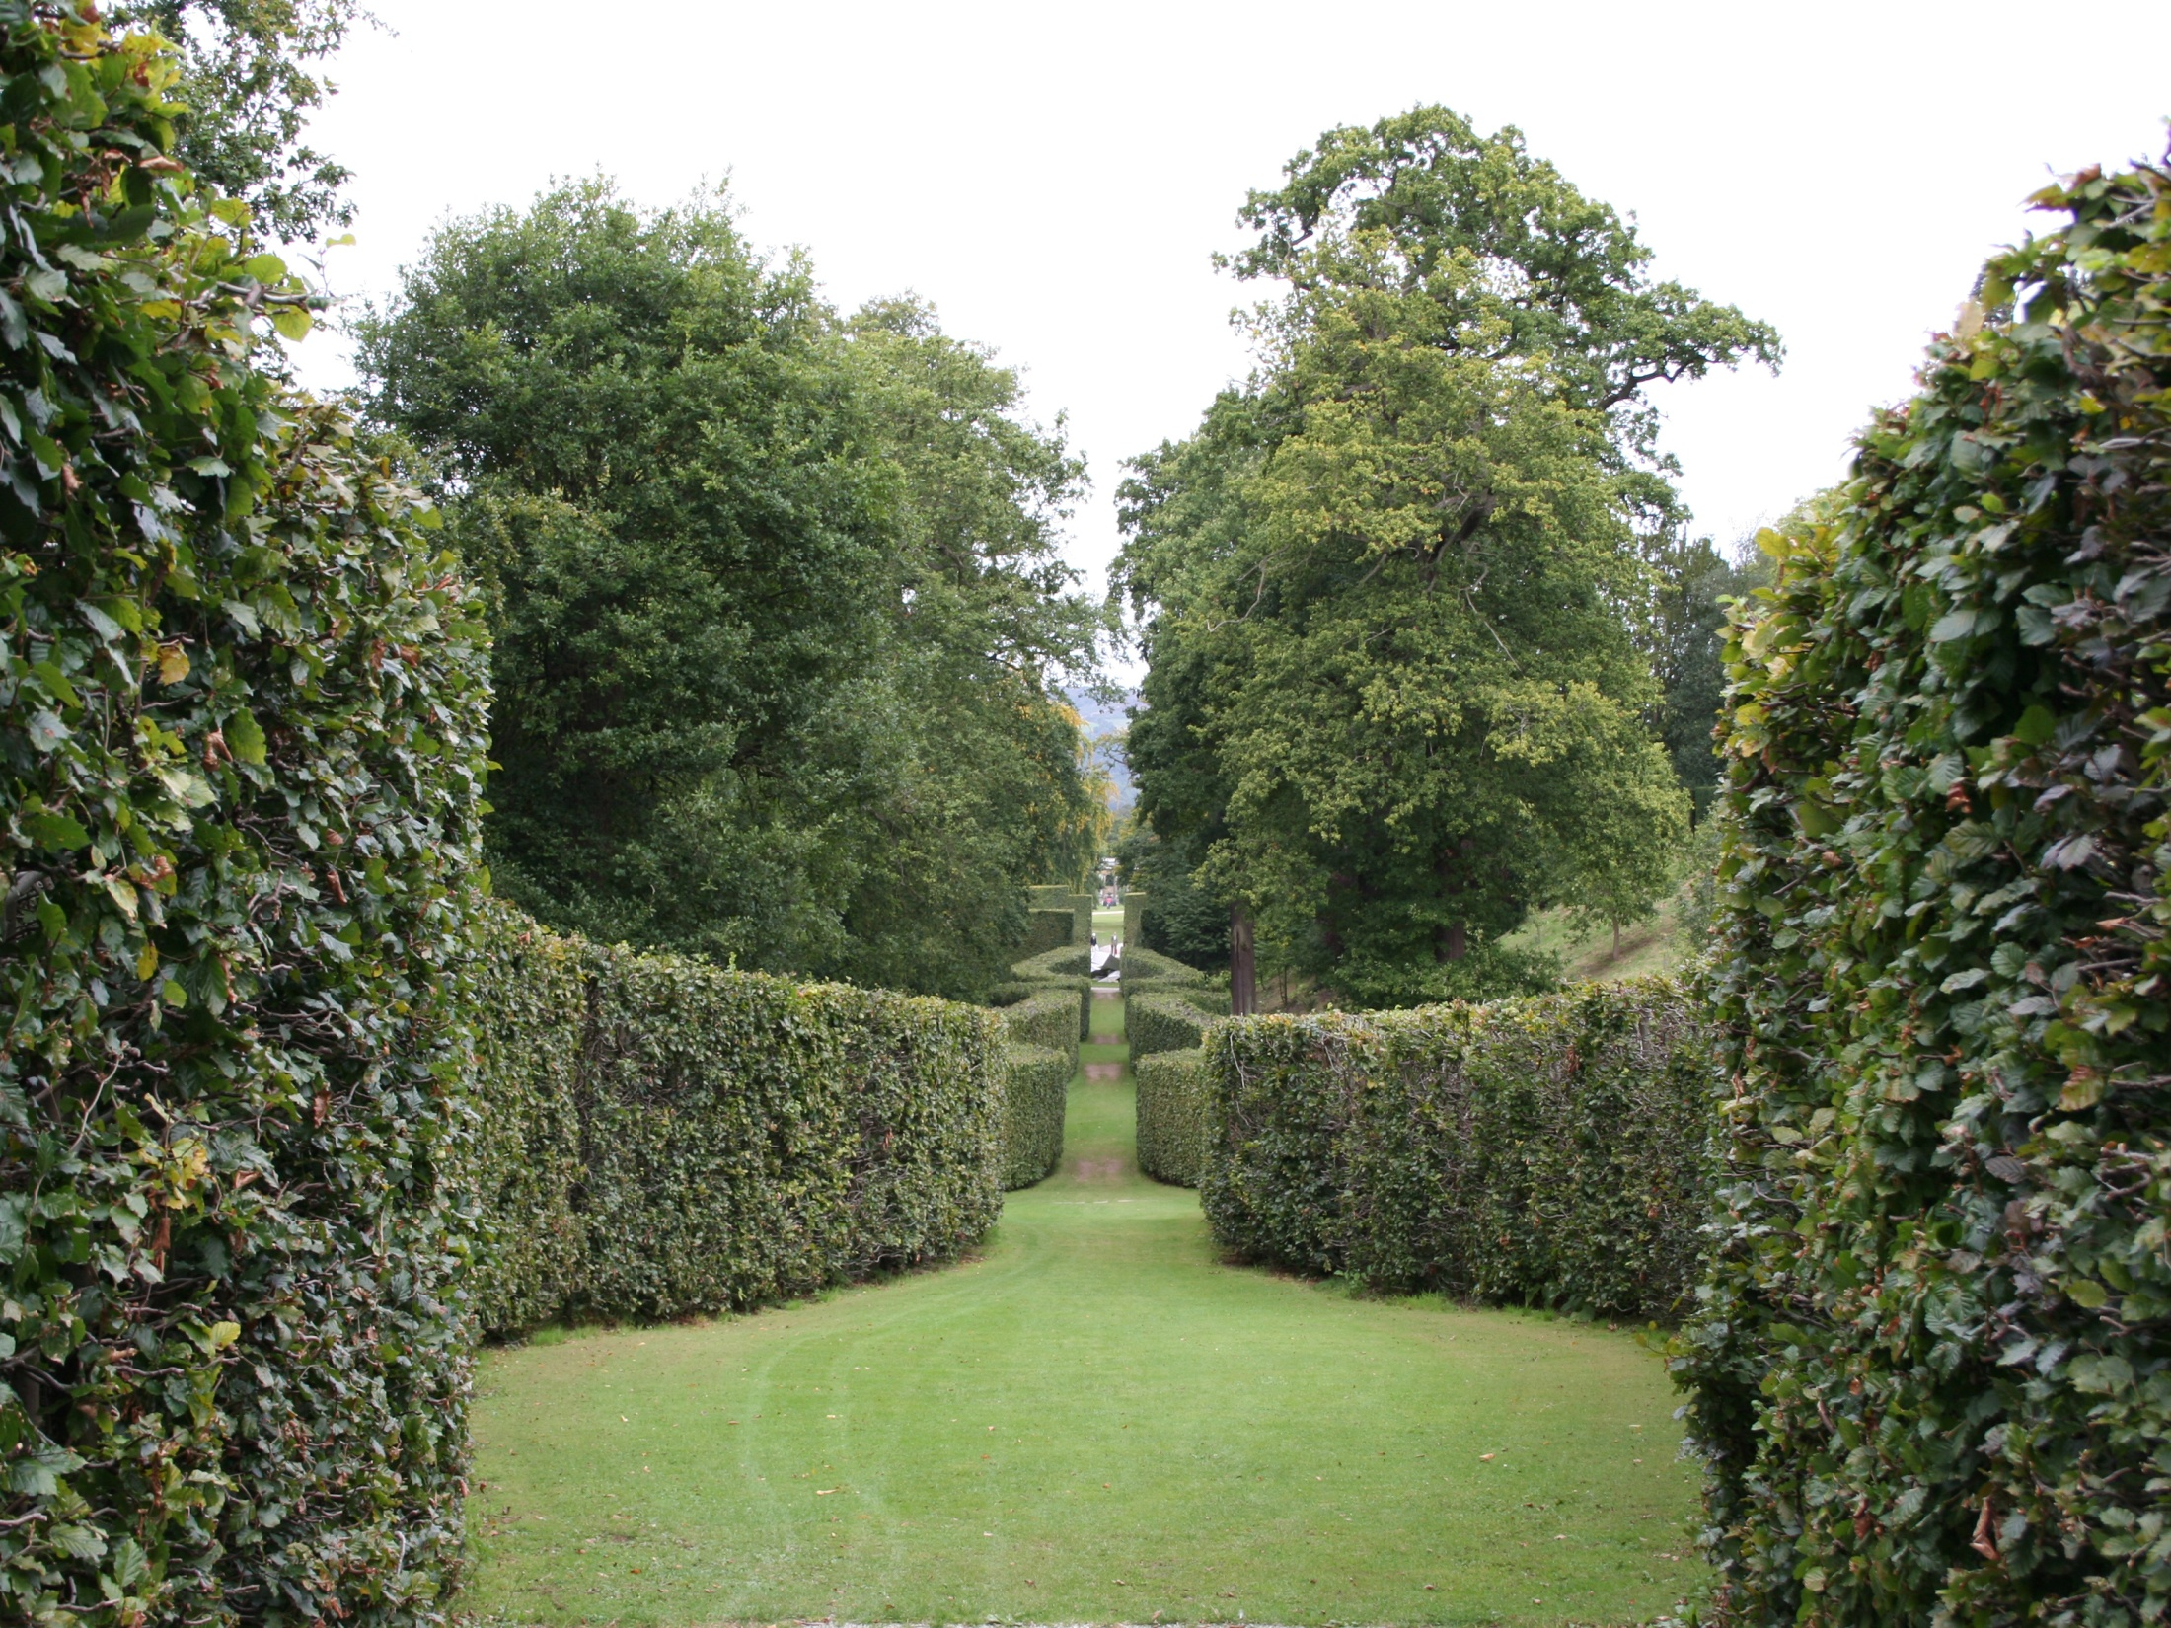
Notes:
Chatsworth

Slide 68
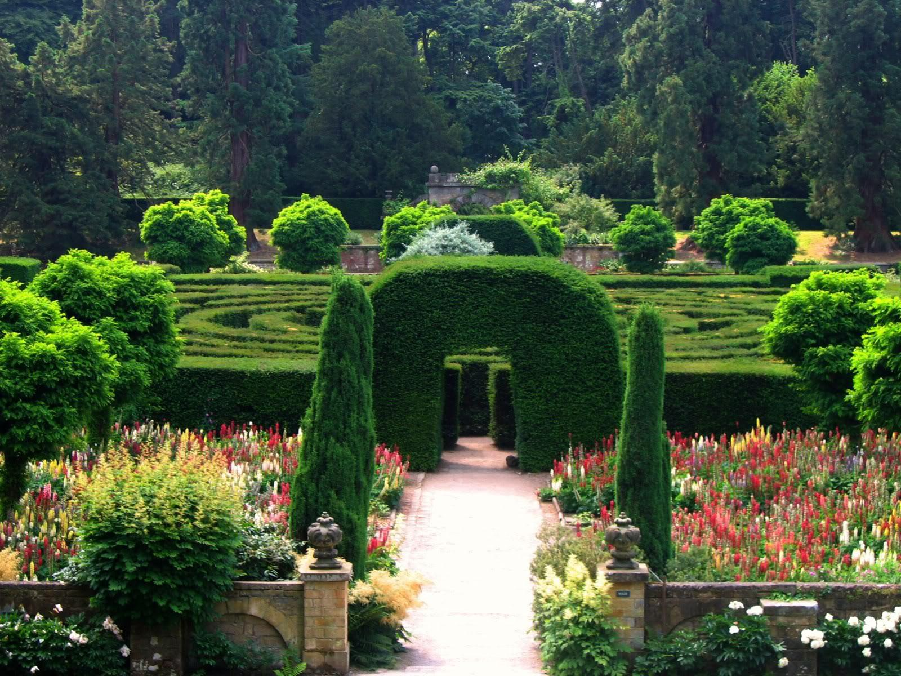
Notes:
Chatsworth

Slide 69
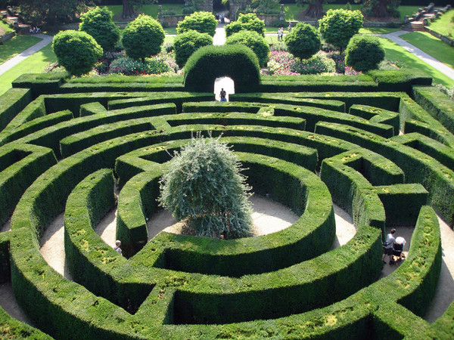
Notes:
Chatsworth

Slide 70
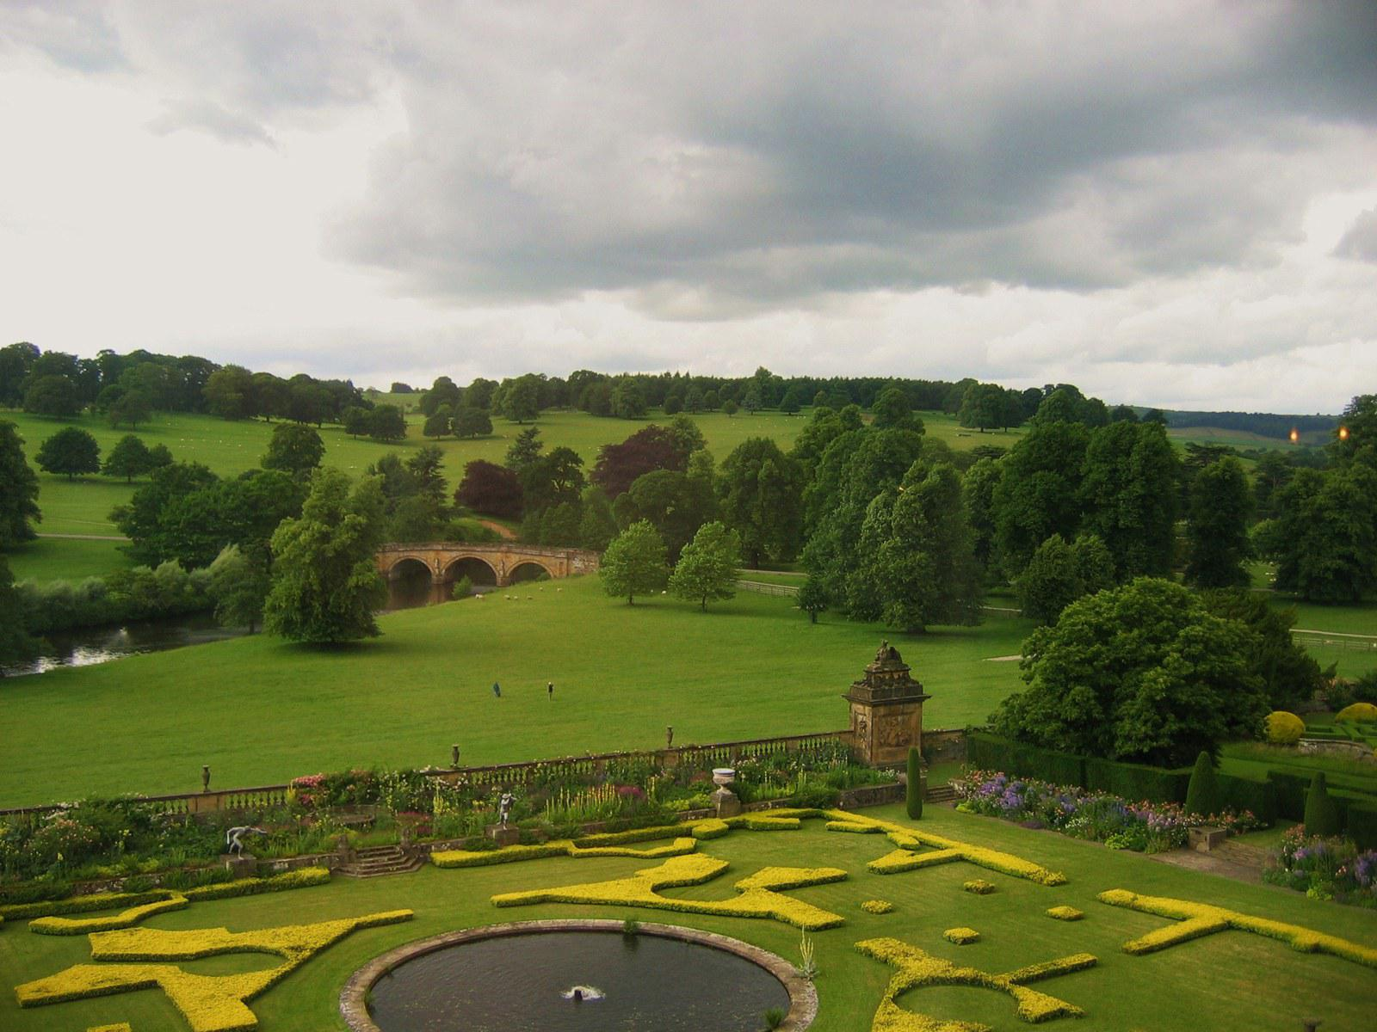
Notes:
Chatsworth

Slide 71
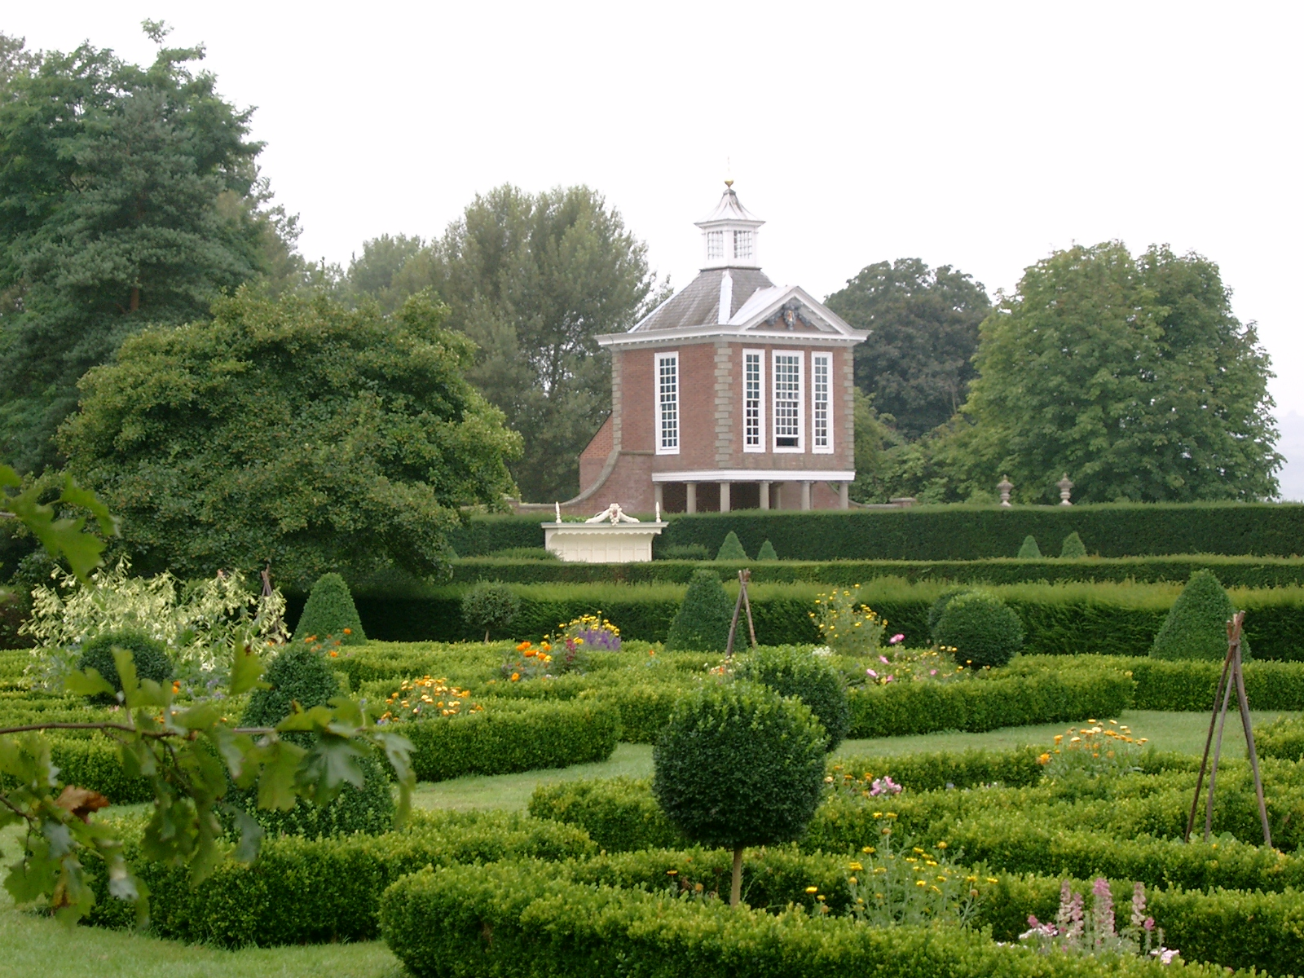
Notes:
Westbury House

Slide 72
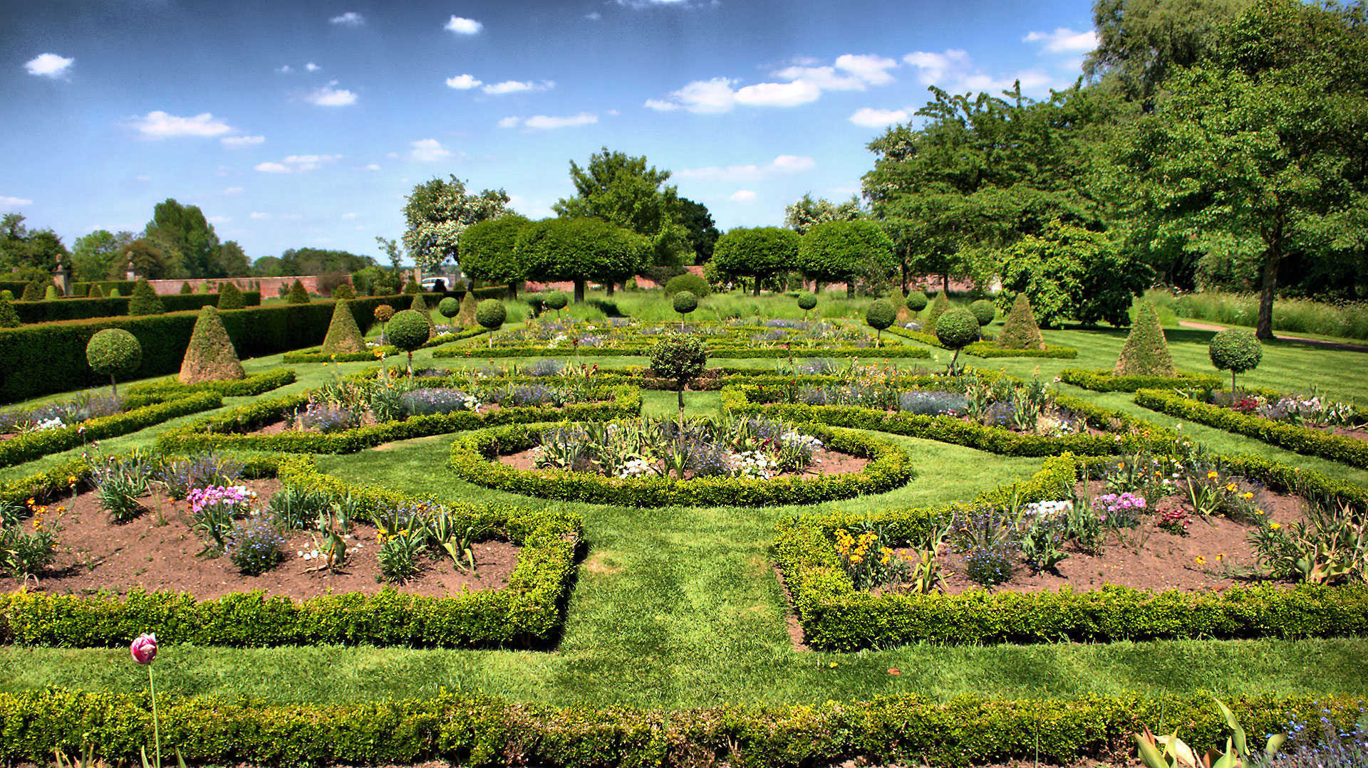
Notes:
Westbury House

Slide 73
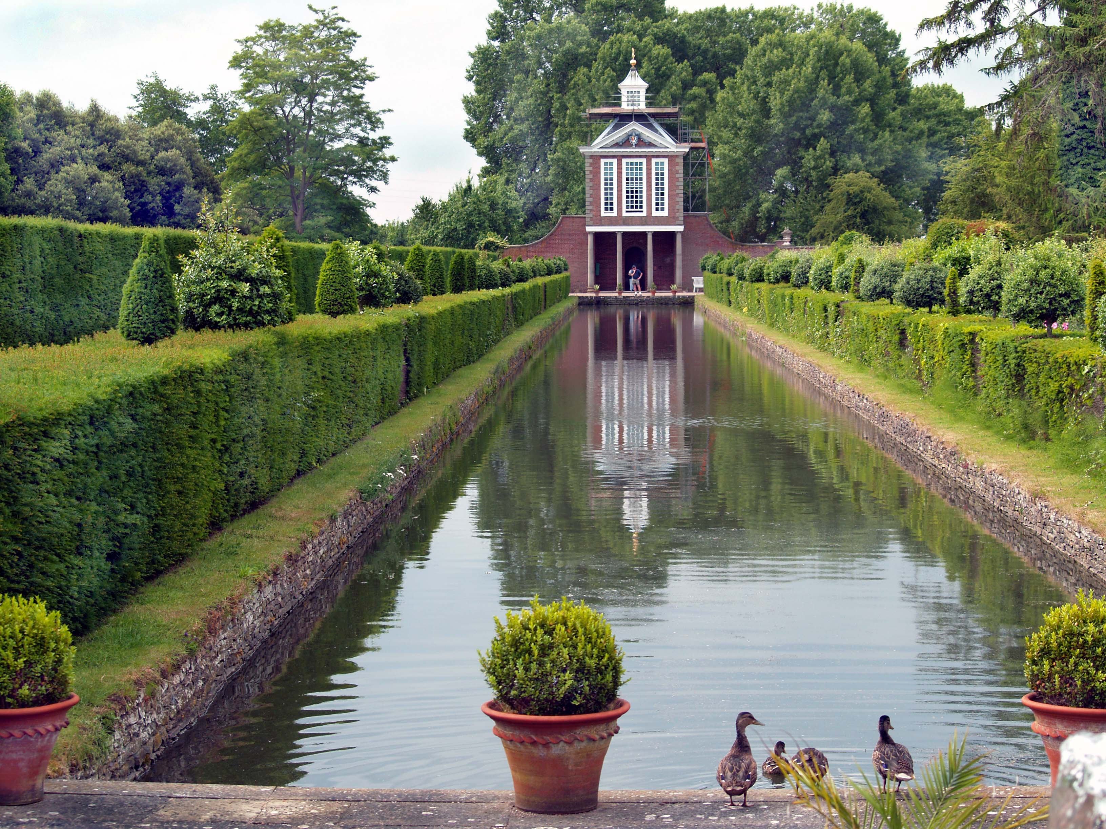
Notes:
Westbury House

Slide 74
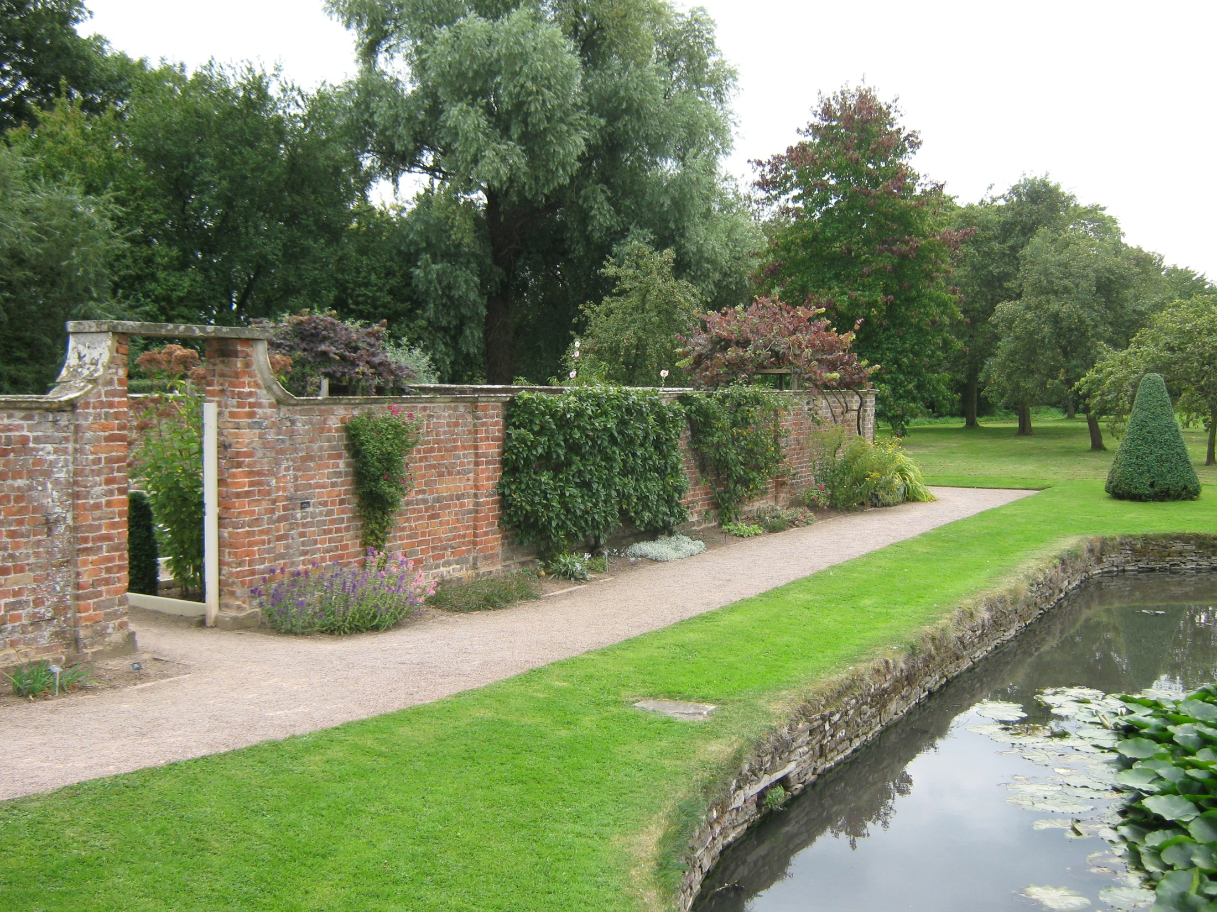
Notes:
Westbury House

Slide 75
El siglo XVIII dio un vuelco de la formalidad del Renacimiento a buscar una forma más "natural".
Uno de los principales impulsores de este estilo fue el mecenas, Lord Burlington.
William Kent diseñó un jardín de la influencia de Lord Burlington en Chiswick House basado en vistas cuidadosamente calculadas con templos, estatuas y ornamentos clásicos dentro de las aberturas en un parque arbolado.

Slide 76
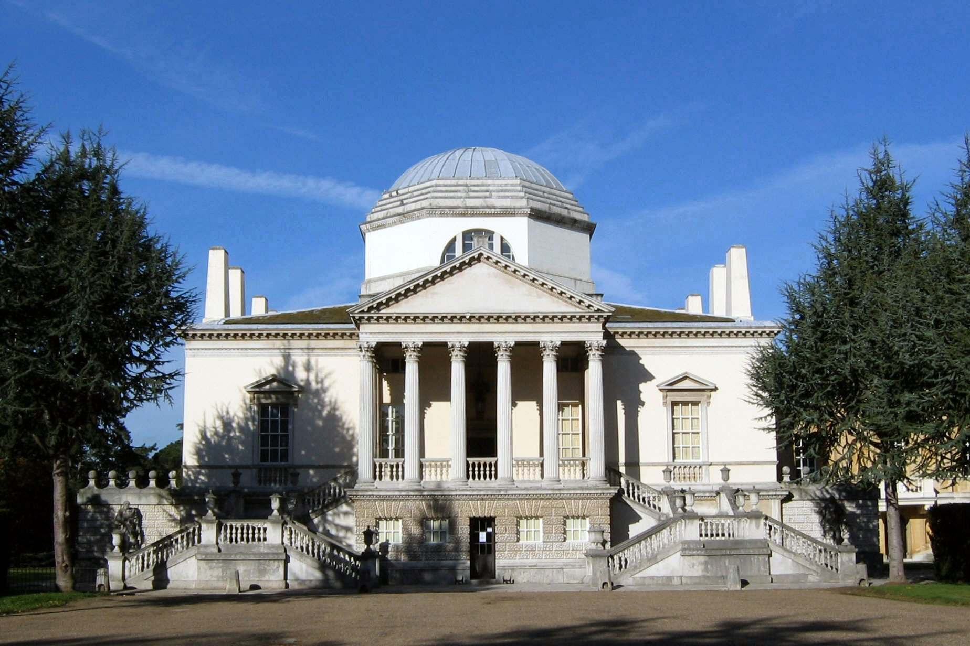
Notes:
Chiswick House

Slide 77
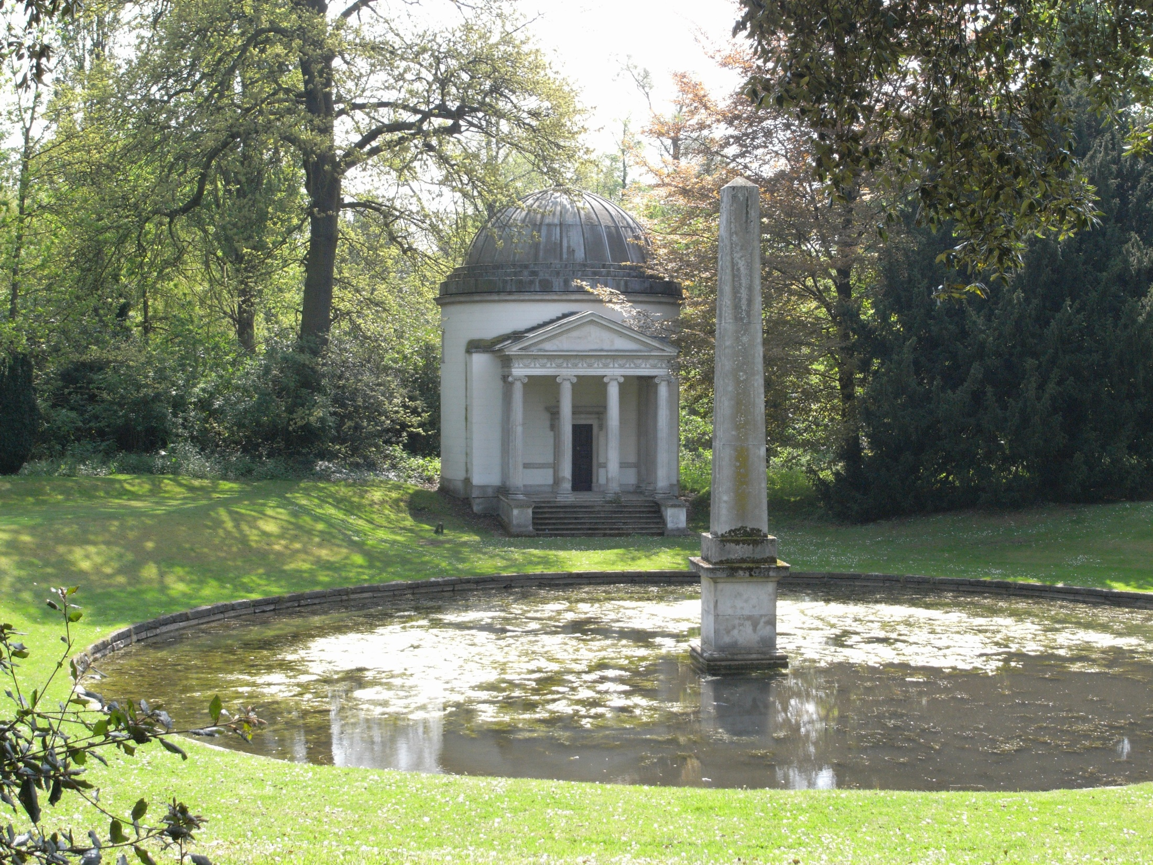
Notes:
Chiswick House

Slide 78

Notes:
Chiswick House

Slide 79

Notes:
Chiswick House

Slide 80

Notes:
Chiswick House

Slide 81

Notes:
Chiswick House

Slide 82
Las líneas ya no son rectas, curvas y caminos para vagar, y se sustituirán por parterres de césped.
Los árboles fueron plantados en grupos en lugar de en línea recta, los lagos y los estanques redondeados sustituyen al estilo anterior rectangular.
El jardín se convirtió en abierto, un parque unido a la casa con el mundo exterior en lugar de un refugio, cuidadosamente cultivado a su lado .
Este estilo natural iniciado por Kent se convirtió en el jardín del "paisaje" en virtud de los alumnos de Kent.

Slide 83
Lancelot "Capability". Brown, cuyo sobrenombre proviene de su curiosa costumbre de decirle a los posibles clientes de que sus jardines tenían "gran capacidad", tuvo un efecto enorme sobre el curso de inglés de la jardinería y la arquitectura.
El jardín paisaje hecho como la casa de campo inglesa uniendo parte de los campos y tierras de cultivo que lo rodean.
Habían desaparecido los setos y las cercas.
También había parterres formales y paseos.
El césped llegó hasta las puertas de la casa.

Slide 84
El mayor sobreviviente de los jardines de paisaje creados por Capability Brown están en Longleat (Wiltshire), Burghley, Petworth, y el Palacio de Blenheim (Oxon).
Humphrey Repton en el dominio de jardín de paisaje de Brown, introdujo algunos cambios aunque Repton presentó senderos de grava y se reintrodujo jardines separados.
Repton sustituyó la anterior estructura clásica con adornos románticos como grutas y ruinas falsas.
Lo vemos en un jardín de Repton en gran medida sin cambios en Betchworth House (Surrey).

Slide 85

Notes:
Longleat House

Slide 86

Notes:
Longleat House

Slide 87

Notes:
Longleat House

Slide 88

Notes:
Longleat House

Slide 89

Notes:
Burghley House

Slide 90

Notes:
Burghley House.-Sculpture

Slide 91

Notes:
Burghley House.-Sculpture

Slide 92

Notes:
Blenheim Palace

Slide 93

Notes:
Blenheim

Slide 94

Notes:
Blenheim

Slide 95

Notes:
Blenheim

Slide 96

Notes:
Blenheim

Slide 97

Notes:
Blenheim

Slide 98

Notes:
Blenheim

Slide 99

Notes:
Blenheim

Slide 100
En la era victoriana, el péndulo osciló de nuevo, se congregaron a los parterres de flores ( las plantas en invernaderos), los colores exóticos, y diseños intrincados.
Los jardineros más influyentes de este período fueron JC Loudon, y más tarde, Joseph Paxton (Chatsworth House y Kew).
La época victoriana también vio una profusión de jardines públicos y espacios verdes destinados a llevar la cultura a las masas.
Algunos de los mejores jardines de la época Victoriana son los parques públicos, como el Parque del Pueblo, en Halifax.

Slide 101
Gusto en la época victoriana tardía variado entre la educación formal y el "salvaje" jardín defendida por el influyente escritor William Robinson.
A veces parece el no formal e informal se combinaron en el mismo jardín, como en Sissinghurst Castle (Kent), y Hidcote (Gloucestershire).
Gertrude Jekyll es posiblemente la jardinera más influyentes de la Inglaterra del siglo XX.
Popularizó los mixed-borders y la planificación de un jardín sobre la base de esquemas de floraciones de color.

Slide 102

Notes:
Sissinghurst Gardens

Slide 103

Notes:
Sissinghurst gardens

Slide 104

Notes:
Sissinghurst Gardens

Slide 105

Notes:
Sissinghurst Gardens

Slide 106

Notes:
Sissinghurst gardens

Slide 107

Notes:
Sissinghurst Gardens.-Huerto

Slide 108

Notes:
Sissinghurst Gardens

Slide 109

Notes:
Sissinghurst Gardens

Slide 110
Esta construido sobre la tradición de jardín de la “casa rural", con su profusión de flores, donde el espacio lo permite, y las trepadoras en espaldera y paredes.
Jekyll vio la casa y el jardín, como parte de un todo integral, en lugar del jardín en el último momento en el edificio.
Sus obras se conservan en Marsh Court(Hampshire) y Hestercombe (Somerset).
La jardinería ha sido siempre una cuestión de gusto personal, ya menudo las obras pendientes de las generaciones anteriores son demolidas para dejar paso al estilo de la siguiente.

Slide 111

Notes:
Hestercombe House

Slide 112

Notes:
Hestercombe

Slide 113

Notes:
Hestercombe Gardens

Slide 114

Notes:
Hestercombe Gardens

Slide 115

Notes:
Hestercombe Gardens

Slide 116

Notes:
Hestercombe Gardens

Slide 117

Notes:
Hestercombe Gardens

Slide 118

Notes:
Hestercombe Gardens

Slide 119

Notes:
Hestercombe Gardens

Slide 120

Notes:
Hestercombe Gardens

Slide 121
Por esa razón es difícil encontrar ejemplos naturales de los jardines históricos en Inglaterra.
Sin embargo, en toda Gran Bretaña hay jardines grandes y pequeños, formales e informales, públicas y privados, que ilustran la pasión británica para crear espacios verdes cada vez más suyos.
Todos son diferentes, y todos, como sus dueños y creadores, tienen una personalidad distinta.

